Slide 1
표지
김근영
정성목
지영기
최현수
황호성

Slide 2
개요
INDEX

Slide 3
Introduction
서론

Slide 5
Body
본론

Slide 6
dataset탐색
custid | sales_date | sales_time | str_nm | goodcd | brd_nm | corner_nm | pc_nm | part_nm | team_nm
회원번호 | 판매일 | 판매시간 | 지점명 | 제품코드 | 브랜드명 | 코너명 | 층명 | 파트명 | 팀명
buyer_nm | import_flg | tot_amt | dis_amt | net_amt | inst_mon | inst_fee | dc_rate | mon | gender
카테고리 | 국산/수입 | 판매금액 | 할인금액 | 순판매액 | 할부개월 | 할부이자(유/무) | 할인율 | 거래월 | 성별

Slide 7
분석모델
설정
H백화점 판매실적 실태조사를 위한 분석모델에서 판매실적결정요인 중
정량적 요인(할인/할부)에 따라 판매실적에 차이가 있는지 관계를 분석함
판매실적결정요인
(영향〮투입〮예측〮설명〮독립변수)
판매실적:1차/직접/정량성과
(매개변수)
판매실적:2차/간접/정성성과
(성과〮반응〮결과〮종속변수)
판매월
지점명
팀명
방문목적
결제방법
할인율
판매요일
층명
카테고리명
판매건수
구매목적
판매일시
할부개월
판매일
수입여부
파트명
판매이익
동반형태
가용금액
할부이자
판매시간
브랜드
코너명
개별판매액
성별
분석가설
할인율/할부(개월/이자유무)에 따라
판매실적 간에 차이가 있는지 분석
고객충성도
연령
직업
거주지
구매빈도
방문빈도
소득수준
학력
조사시점
소비자특성요인
(조절〮상황〮교란〮혼동변수)

Slide 8

분석 프로세스
H백화점 2020 1/4분기보고서 中
3.3%
13.3%
19.2%
1) H백화점의 판매마진율을 10%로 가정하고,
4) 시각화를 통해 각 분석단위별 인사이트를 도출한다
2) 모든 매개변수를 대상으로
판매일
판매월
지점명
팀명
성별
파트명
브랜드
5) 매개변수별 대조분석을 통해 할인율, 할부요인이
판매건수와 판매금액에 미치는 영향을 분석한다
판매시간
판매요일
개별판매액
카테고리명
수입여부
코너명
층명
3) 아래 4개의 범례로 분석한 뒤,
[CASE1-1] 할인율별[0%,5%,10%] 판매건수 백분율
[CASE1-2] 할인율별[0%,5%,10%] 판매금액 백분율
[CASE2-1] 할부요인[할부개월/이자유무]) 판매건수 백분율
[CASE2-2] 할부요인[할부개월/이자유무]) 판매건수 백분율
이후 머신러닝, 딥러닝을 통해
할인율/할부요인과 판매건수/금액의
상관관계를 도출할 수 있다…★

Slide 9

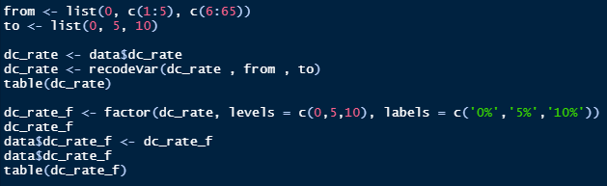

할부율 스케일링
할부개월
inst_mon
할부요인
inst_factor
할부이자
inst_fee

Slide 10
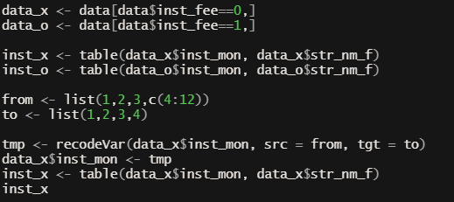
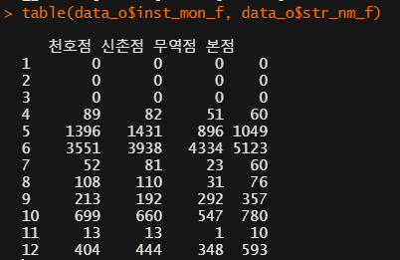
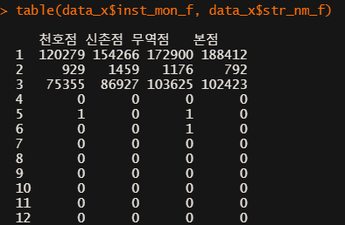

할부요인 스케일링
할부개월
inst_mon
이상치
할부요인
inst_factor
할부이자
inst_fee

Slide 11
Pre-Analysis
사전분석

Slide 12
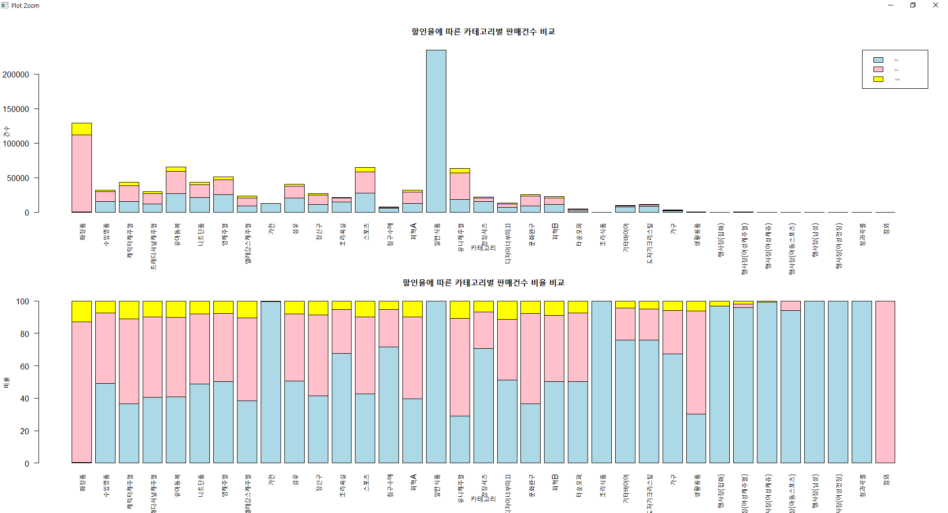
할인율
카테고리
판매건수
dc_rate
buyer_nm
count
할인율에 따른 카테고리별 판매건수
INSIGHT
1차 분석 대상
화장품
1차 분석 대상
화장품

Slide 13
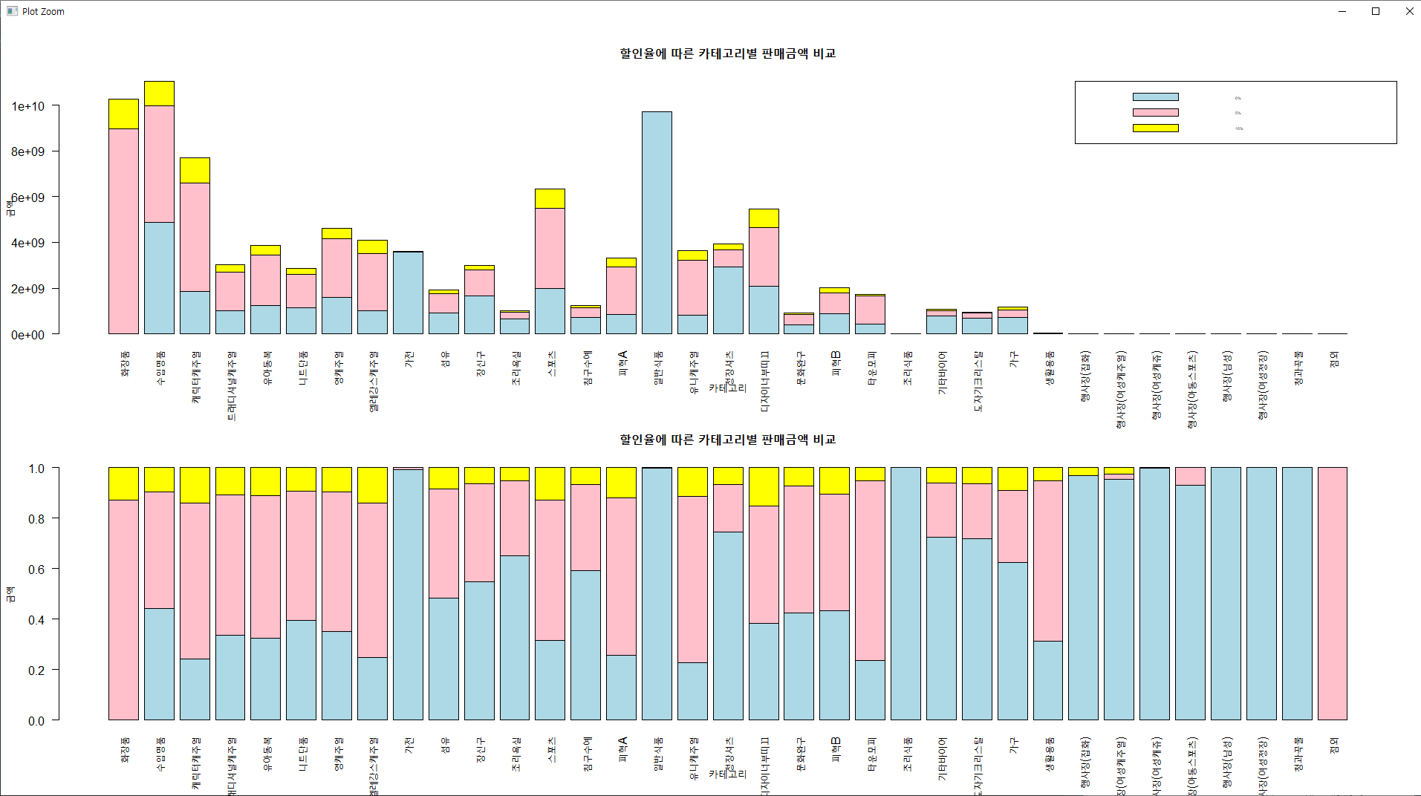
할인율
카테고리
순판매액
dc_rate
buyer_nm
net_amt
할인율에 따른 카테고리별 판매금액
INSIGHT
1차 분석 대상
-화장품
-캐릭터캐주얼
-유니캐주얼
-타운모피
-스포츠

Slide 14
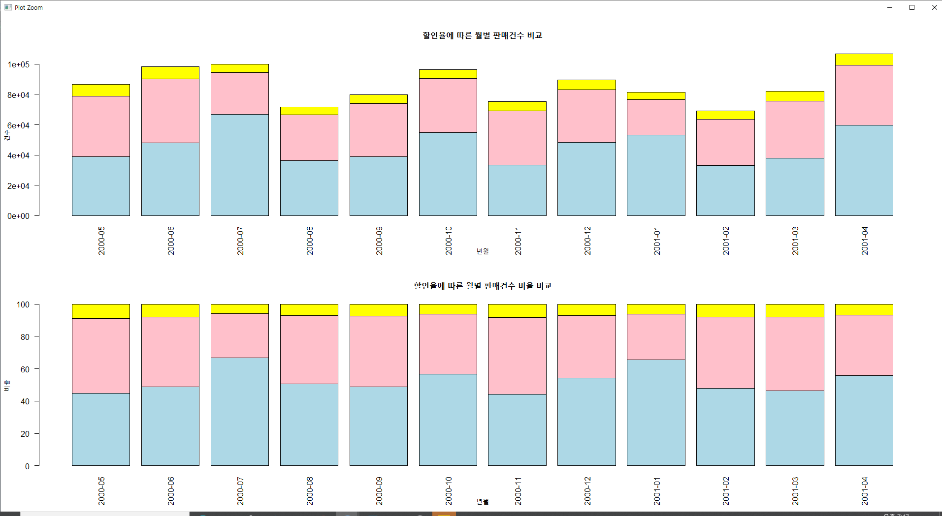
할인율
월
판매건수
dc_rate
mon
count
할인율에 따른 월별 판매건수
INSIGHT
1차 분석 대상
-화장품
-캐릭터캐주얼
-유니캐주얼
-타운모피
-스포츠

Slide 15
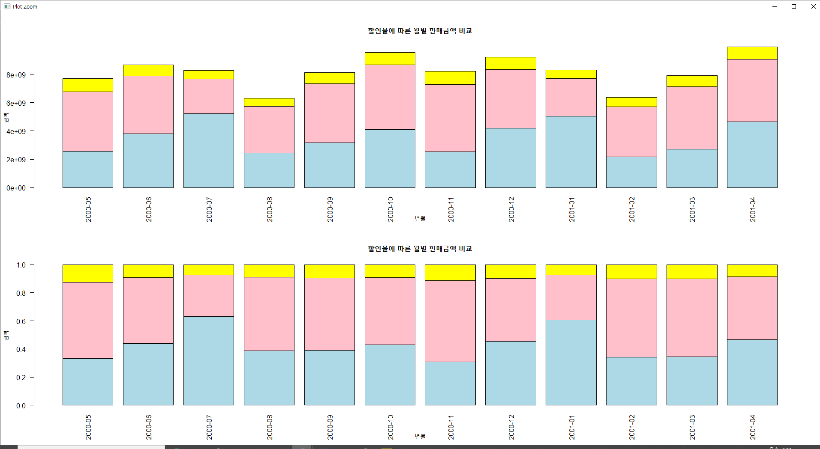
할인율
월
순판매액
dc_rate
mon
net_amt
할인율에 따른 월별 판매금액
INSIGHT
1차 분석 대상
-화장품
-캐릭터캐주얼
-유니캐주얼
-타운모피
-스포츠

Slide 16
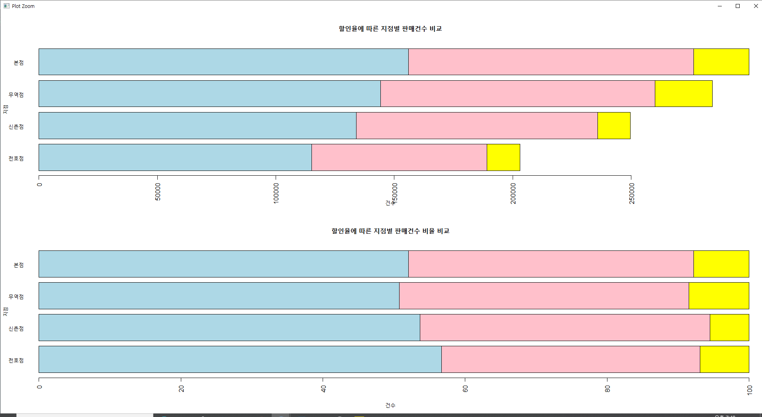
할인율
지점
판매건수
dc_rate
str_nm
count
할인율에 따른 지점별 판매건수

Slide 17
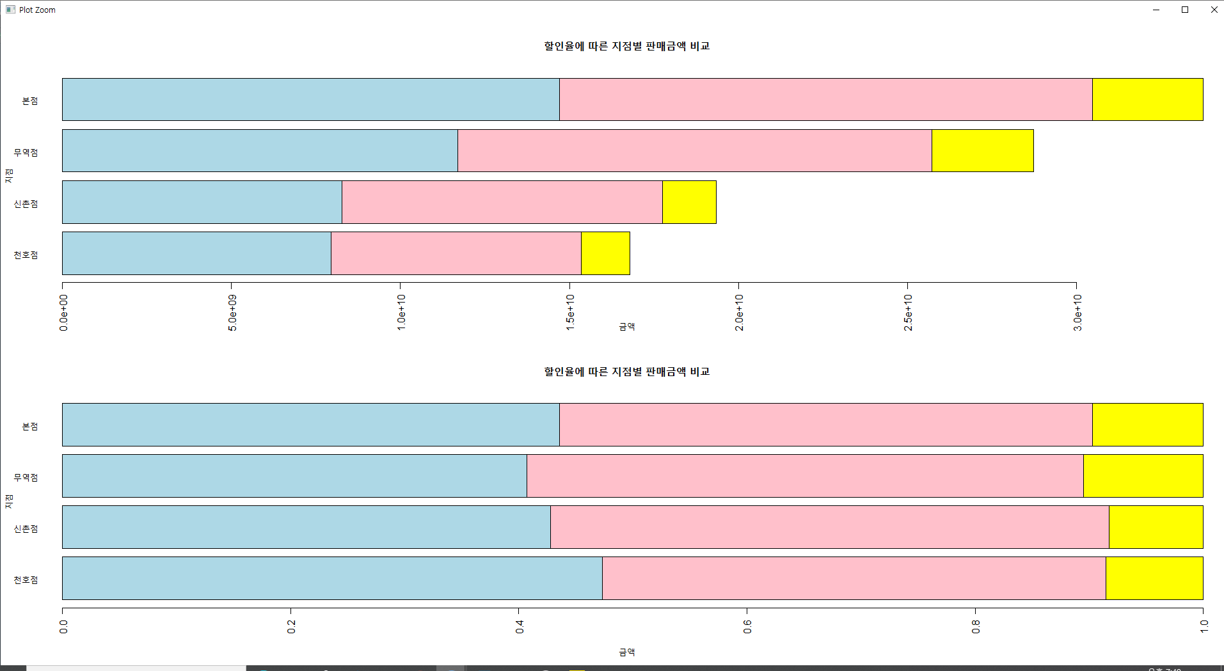
할인율
지점
순판매액
dc_rate
str_nm
net_amt
할인율에 따른 지점별 판매금액

Slide 18
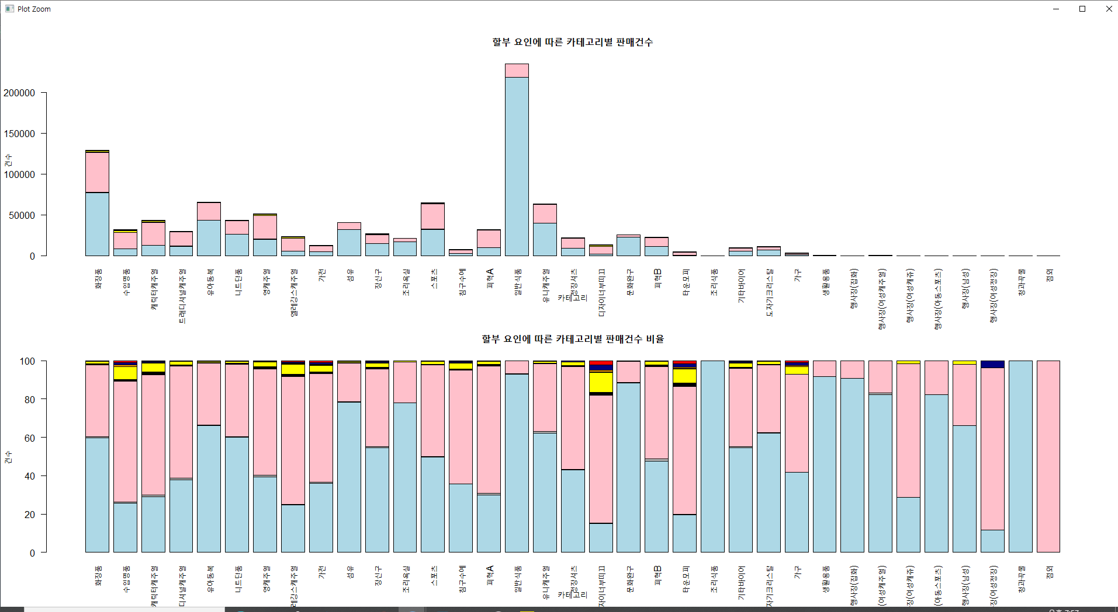
할부개월
할부이자
카테고리
판매건수
inst_mon
inst_fee
buyer_nm
count
할부요인에 따른 카테고리별 판매건수
INSIGHT
1차 분석 대상
-화장품
-캐릭터캐주얼
-유니캐주얼
-타운모피
-스포츠

Slide 19
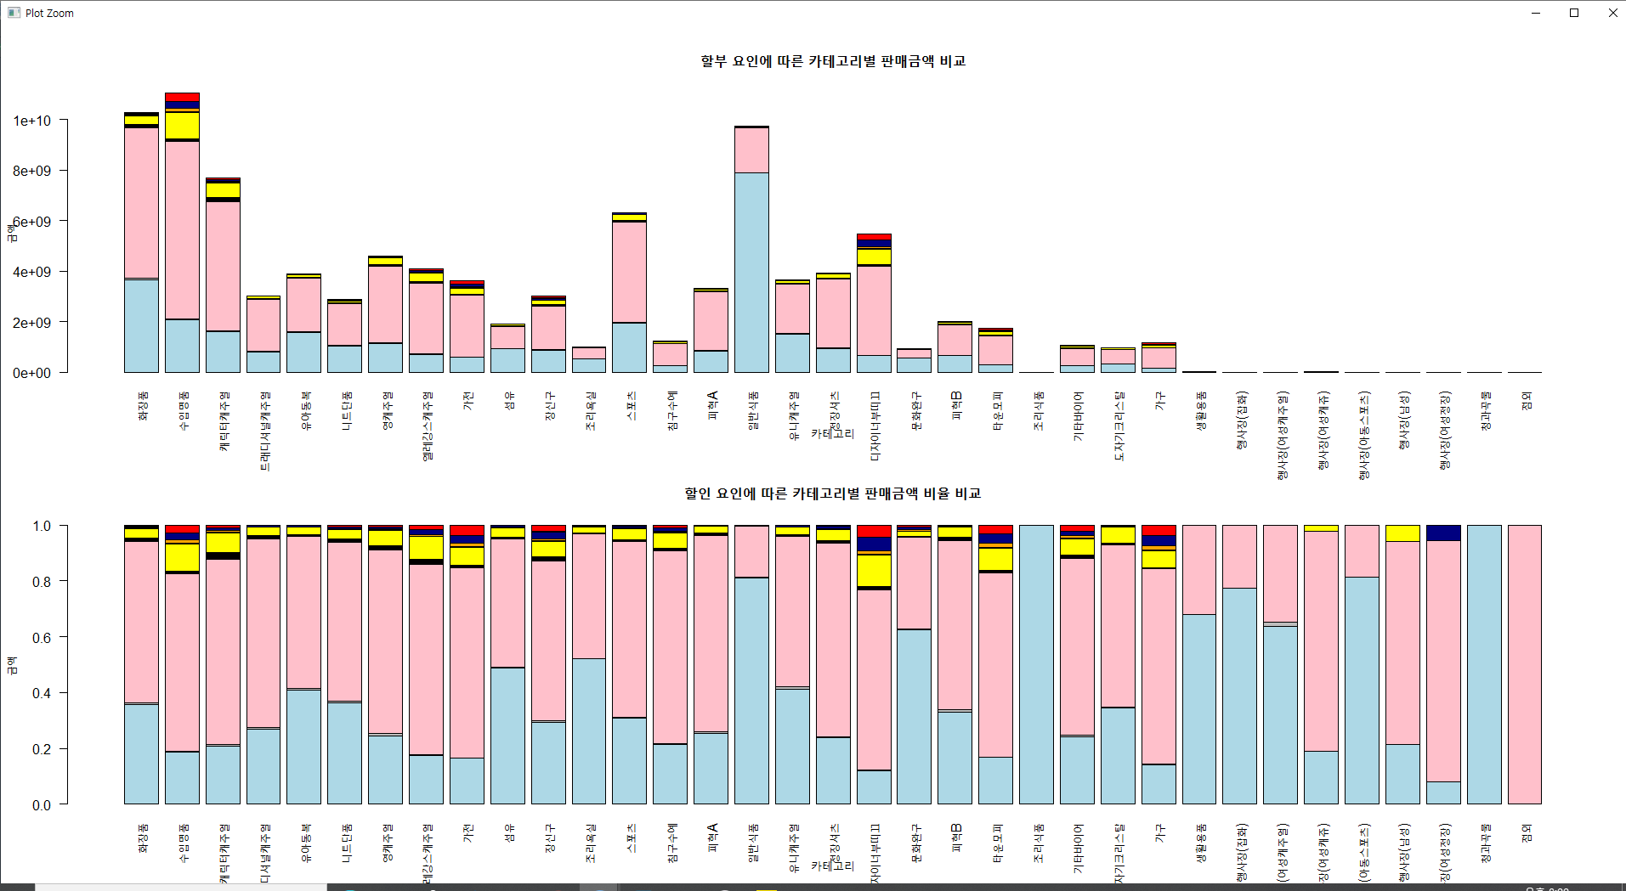
할부개월
할부이자
카테고리
순판매액
inst_mon
inst_fee
buyer_nm
net_amt
할부요인에 따른 카테고리별 판매금액
INSIGHT
1차 분석 대상
-화장품
-캐릭터캐주얼
-유니캐주얼
-타운모피
-스포츠

Slide 20
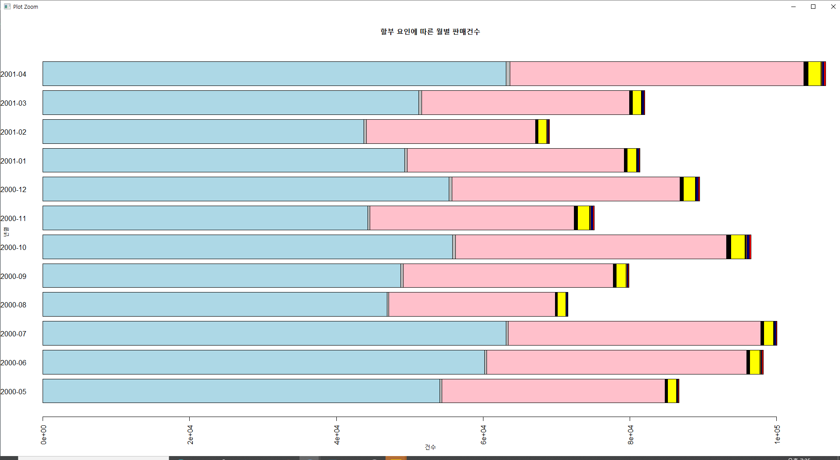
할부개월
할부이자
월
판매건수
inst_mon
inst_fee
mon
count
할부요인에 따른 월별 판매건수
INSIGHT
1차 분석 대상
-화장품
-캐릭터캐주얼
-유니캐주얼
-타운모피
-스포츠

Slide 21
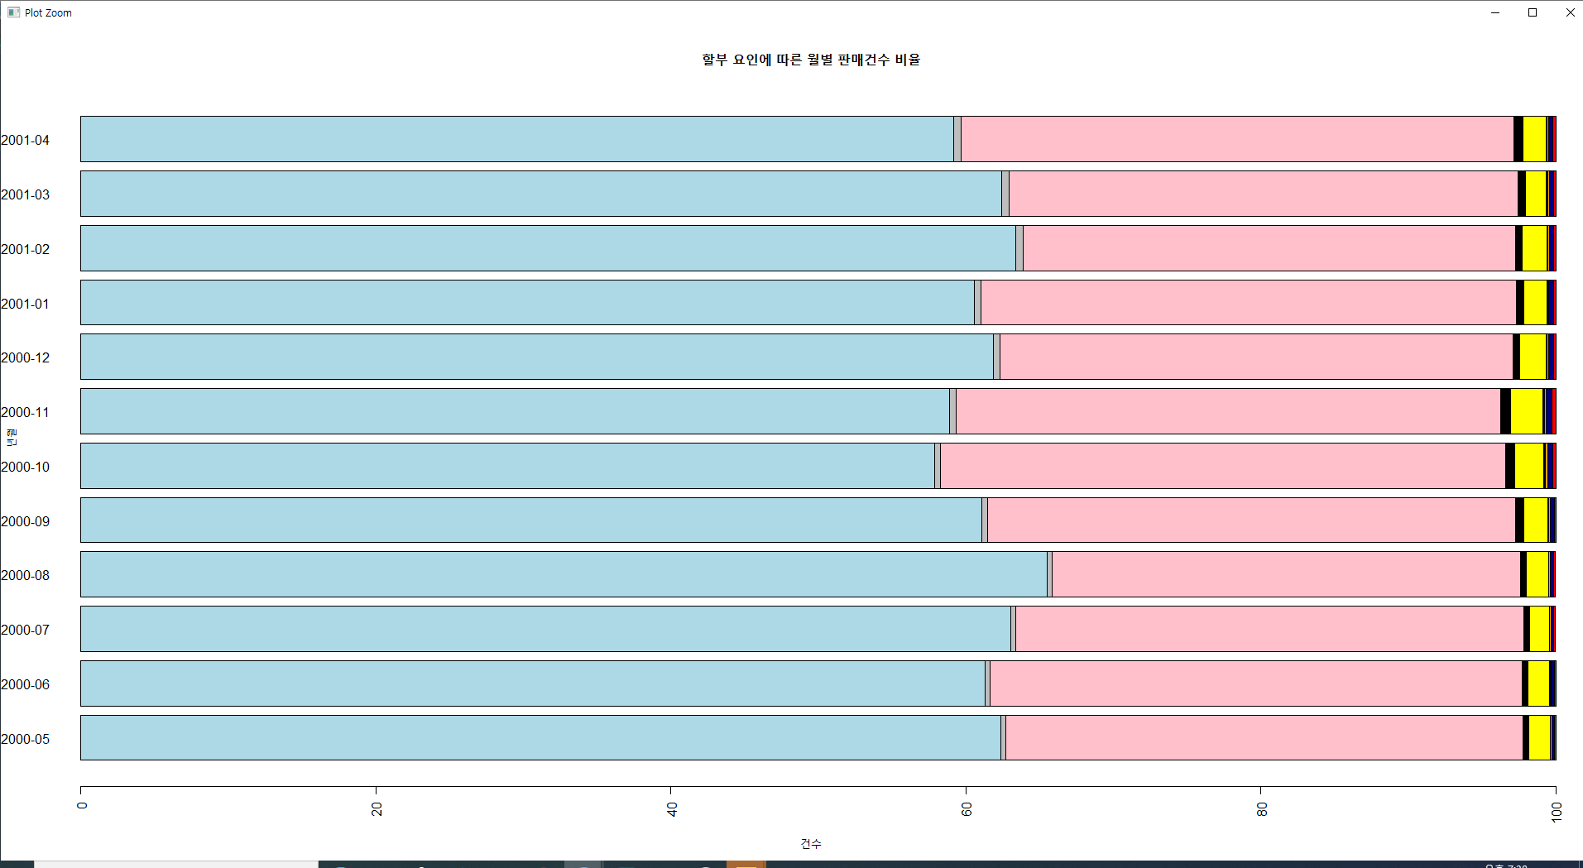
할부개월
할부이자
월
판매건수
inst_mon
inst_fee
mon
count
할부요인에 따른 월별 판매건수 백분율
INSIGHT
1차 분석 대상
-화장품
-캐릭터캐주얼
-유니캐주얼
-타운모피
-스포츠

Slide 22
할부개월
할부이자
월
순판매액
inst_mon
inst_fee
mon
net_amt
할부요인에 따른 월별 판매금액
INSIGHT
1차 분석 대상
-화장품
-캐릭터캐주얼
-유니캐주얼
-타운모피
-스포츠

Slide 23
할부개월
할부이자
월
순판매액
inst_mon
inst_fee
mon
net_amt
할부요인에 따른 월별 판매금액
INSIGHT
1차 분석 대상
-화장품
-캐릭터캐주얼
-유니캐주얼
-타운모피
-스포츠

Slide 24
할부개월
할부이자
지점
판매건수
inst_mon
inst_fee
str_nm
count
할부요인에 따른 지점별 판매건수

Slide 25
할부개월
할부이자
지점
순판매액
inst_mon
inst_fee
str_nm
net_amt
할부요인에 따른 지점별 판매금액

Slide 26
Major Analysis
주요분석

Slide 27
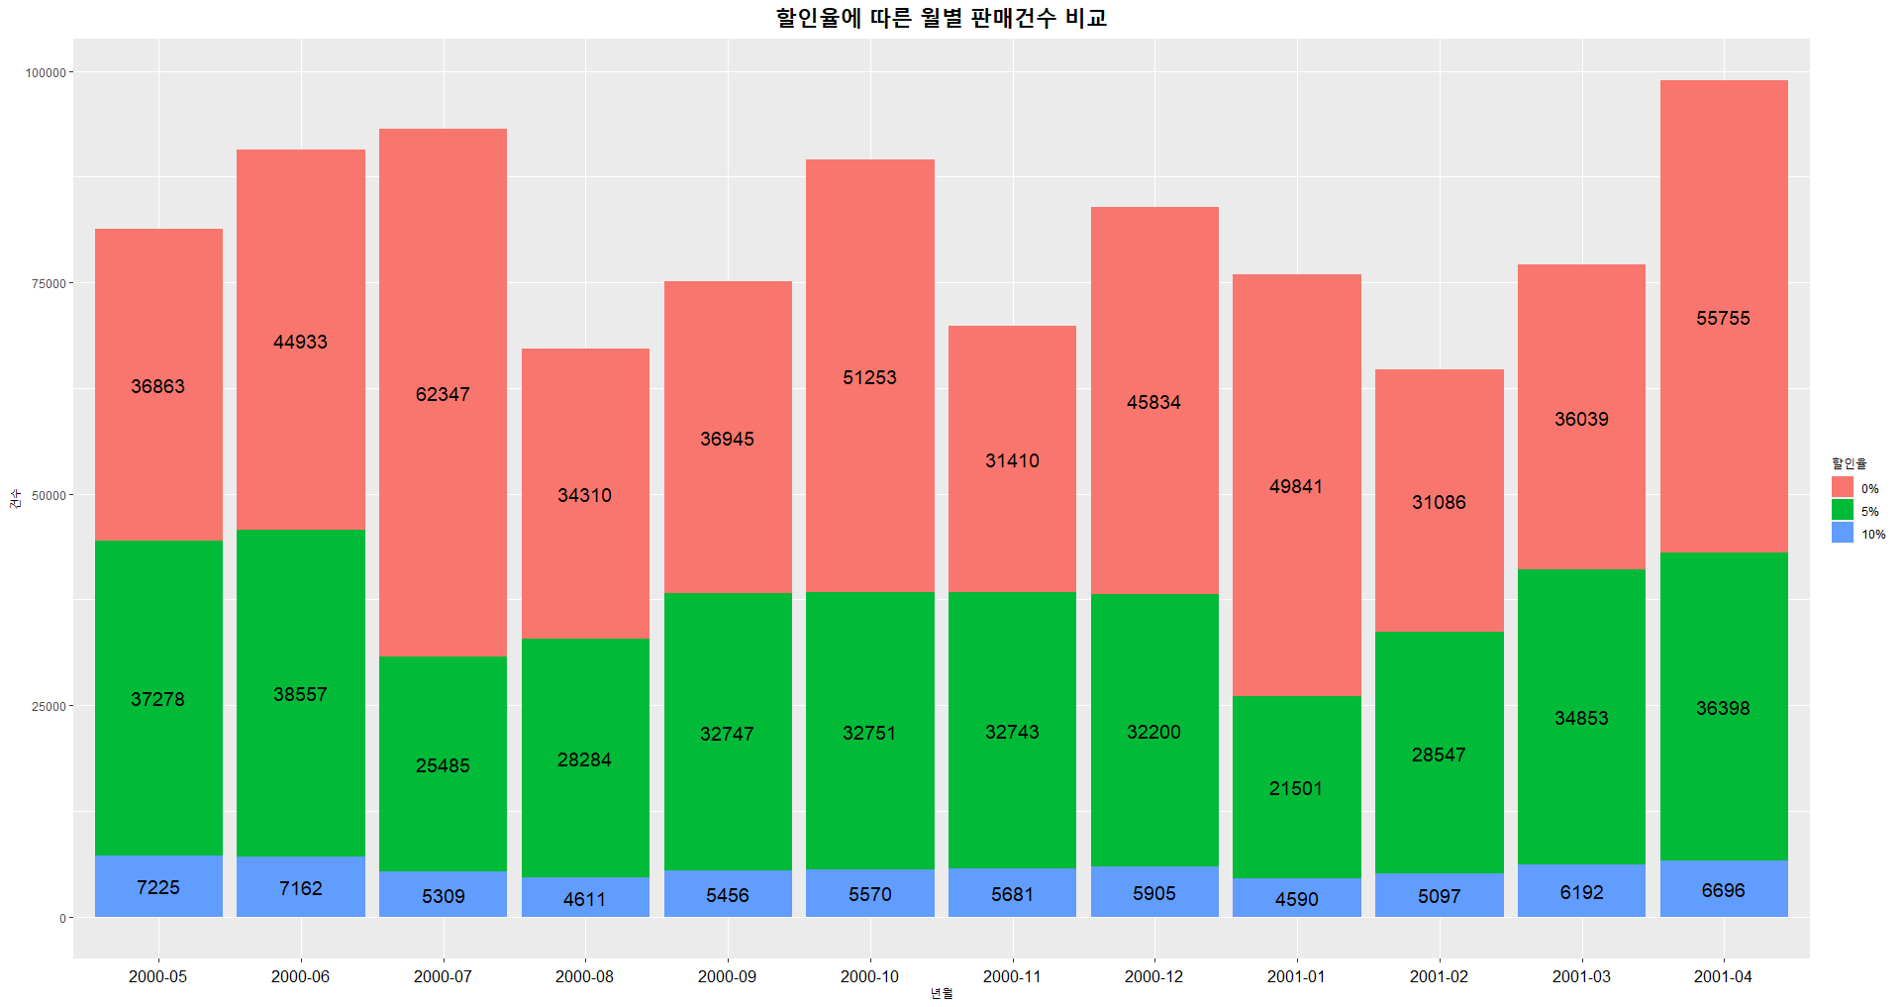
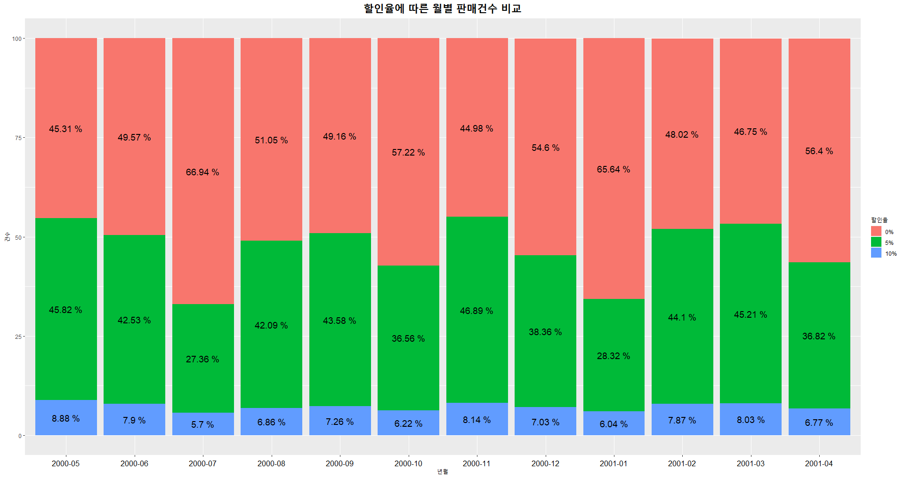
[1-1] 할인율별[0%,5%,10%] 판매건수 백분율
[1-2] 할인율별[0%,5%,10%] 판매금액 백분율
[2-1] 할부요인[할부개월/이자유무]) 판매건수 백분율
[2-2] 할부요인[할부개월/이자유무]) 판매금액 백분율
할인율
월
판매건수
dc_rate
mon
count
할인율에 따른 월별 판매건수
INSIGHT
1차 분석 대상
화장품
1차 분석 대상
화장품
Notes:
1월과 7월은 할인을 하지 않는 상품을 구매하는 비율이 더 높다

Slide 28
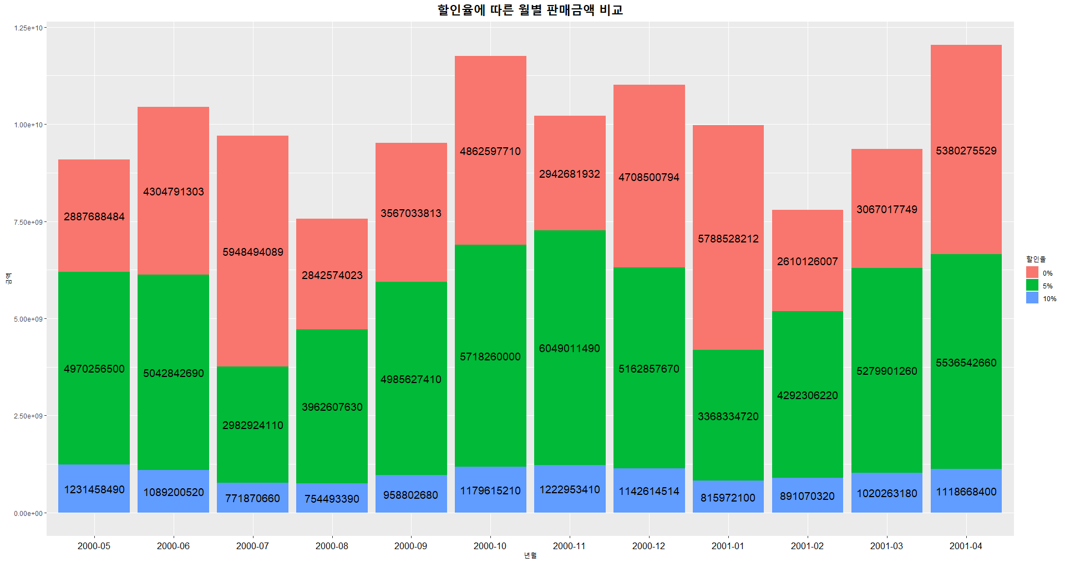
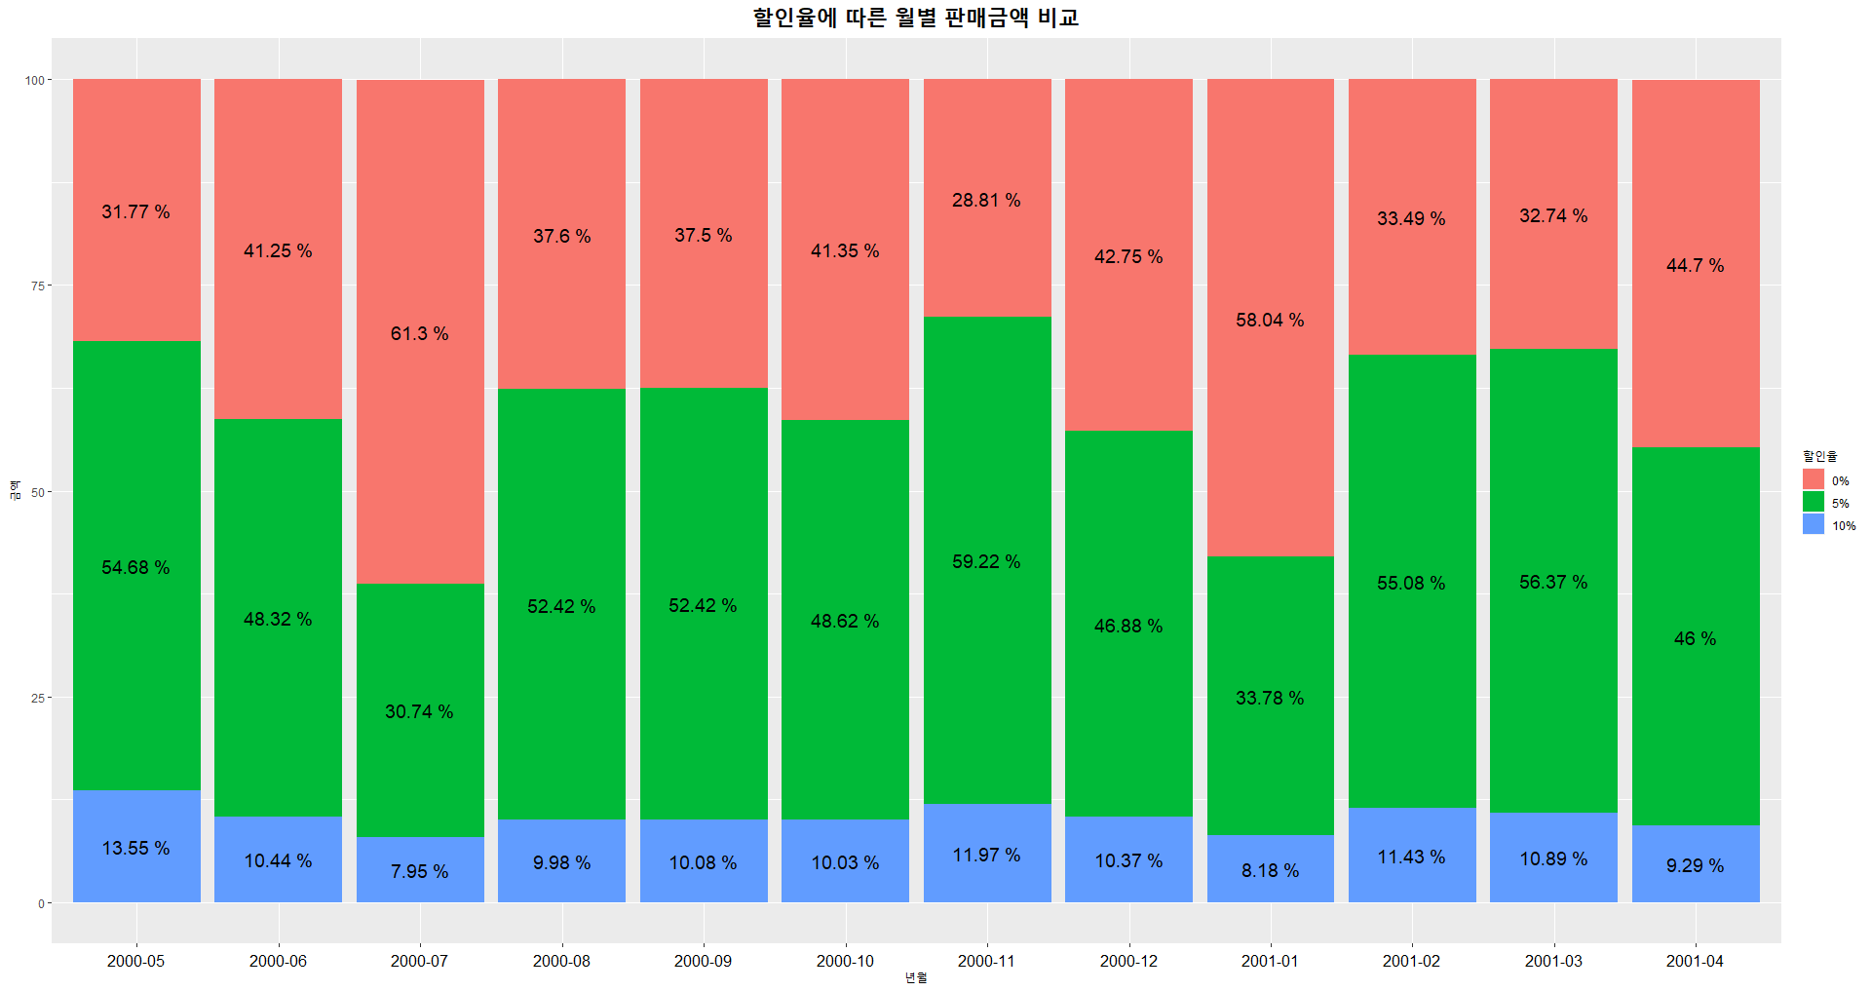
[1-1] 할인율별[0%,5%,10%] 판매건수 백분율
[1-2] 할인율별[0%,5%,10%] 판매금액 백분율
[2-1] 할부요인[할부개월/이자유무]) 판매건수 백분율
[2-2] 할부요인[할부개월/이자유무]) 판매금액 백분율
할인율
월
판매금액
dc_rate
mon
tot_amt
할인율에 따른 월별 판매금액
INSIGHT
1차 분석 대상
화장품
1차 분석 대상
화장품

Slide 29
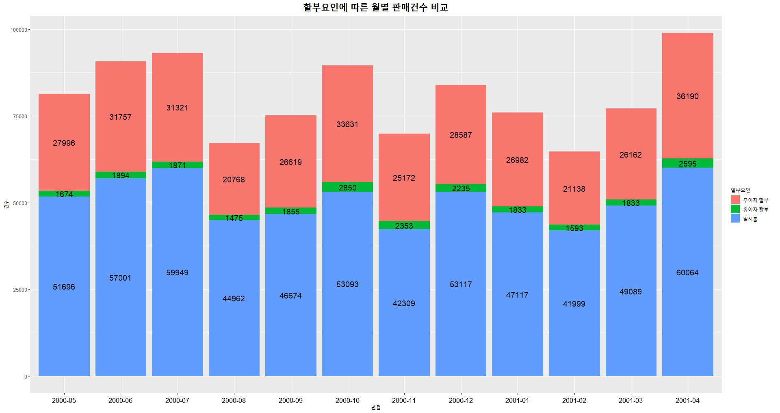
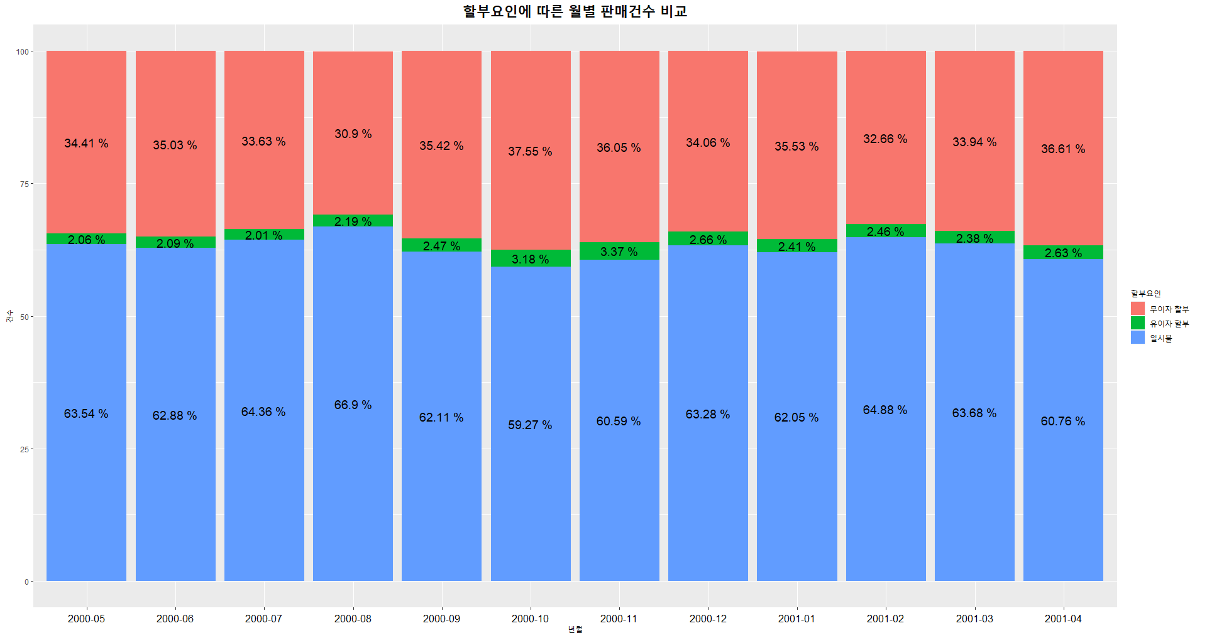
[1-1] 할인율별[0%,5%,10%] 판매건수 백분율
[1-2] 할인율별[0%,5%,10%] 판매금액 백분율
[2-1] 할부요인[할부개월/이자유무]) 판매건수 백분율
[2-2] 할부요인[할부개월/이자유무]) 판매금액 백분율
할부요인
월
판매건수
inst
mon
count
할부요인에 따른 월별 판매건수
INSIGHT
1차 분석 대상
화장품
1차 분석 대상
화장품

Slide 30
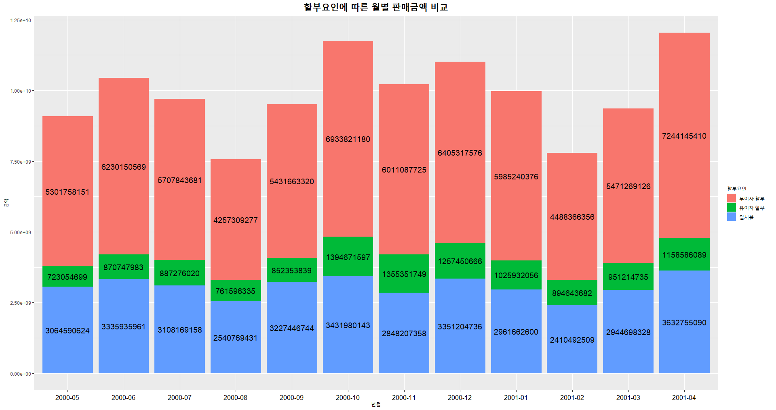
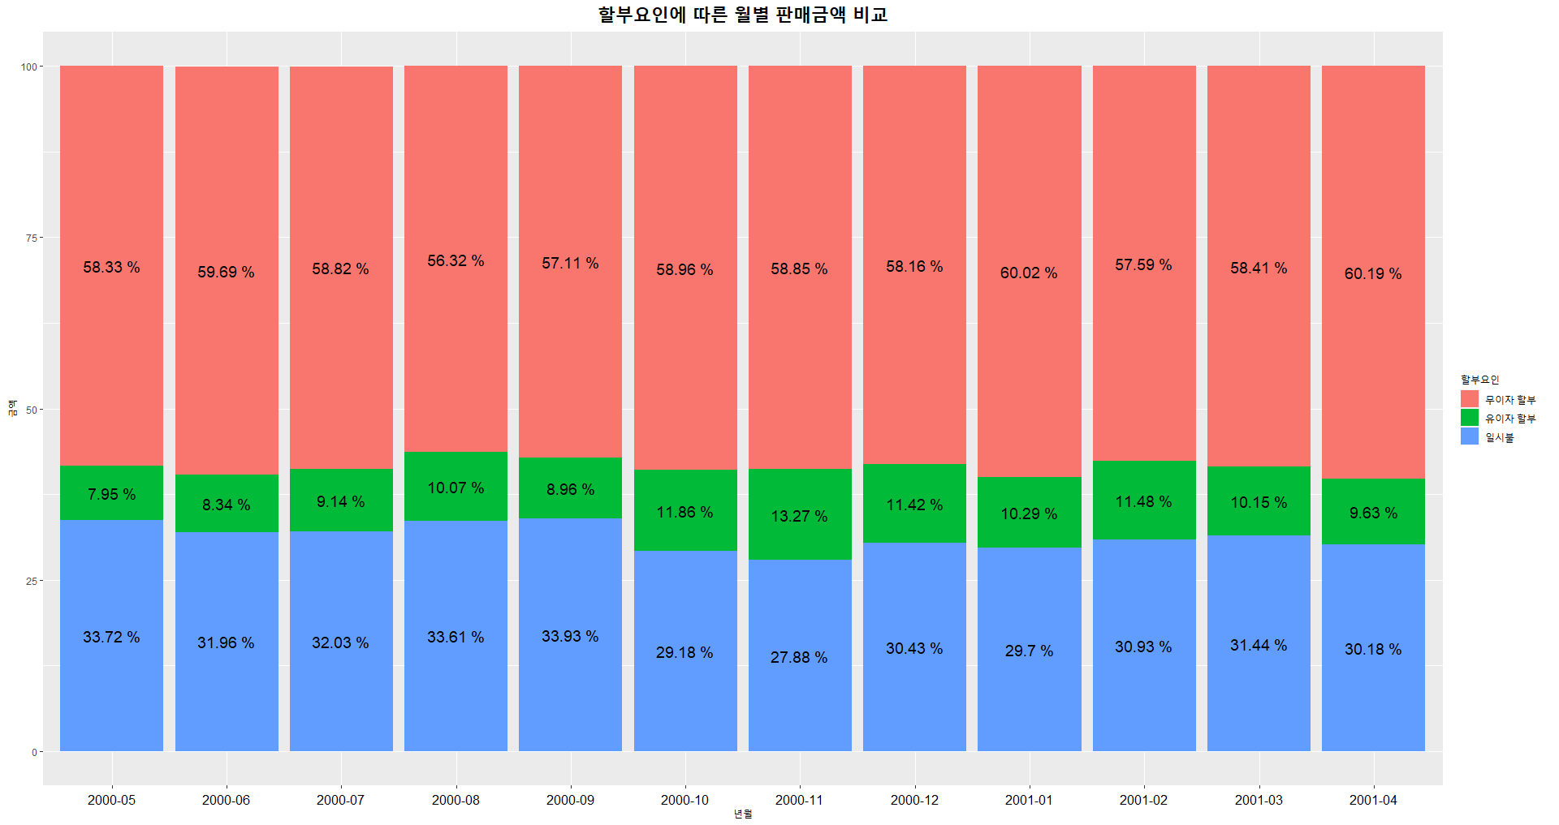
[1-1] 할인율별[0%,5%,10%] 판매건수 백분율
[1-2] 할인율별[0%,5%,10%] 판매금액 백분율
[2-1] 할부요인[할부개월/이자유무]) 판매건수 백분율
[2-2] 할부요인[할부개월/이자유무]) 판매금액 백분율
할부요인
월
판매금액
inst
mon
tot_amt
할부요인에 따른 월별 판매금액
INSIGHT
1차 분석 대상
화장품
1차 분석 대상
화장품

Slide 31
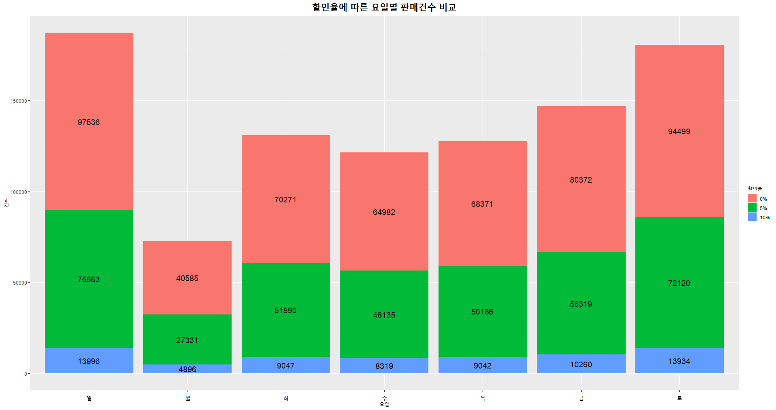
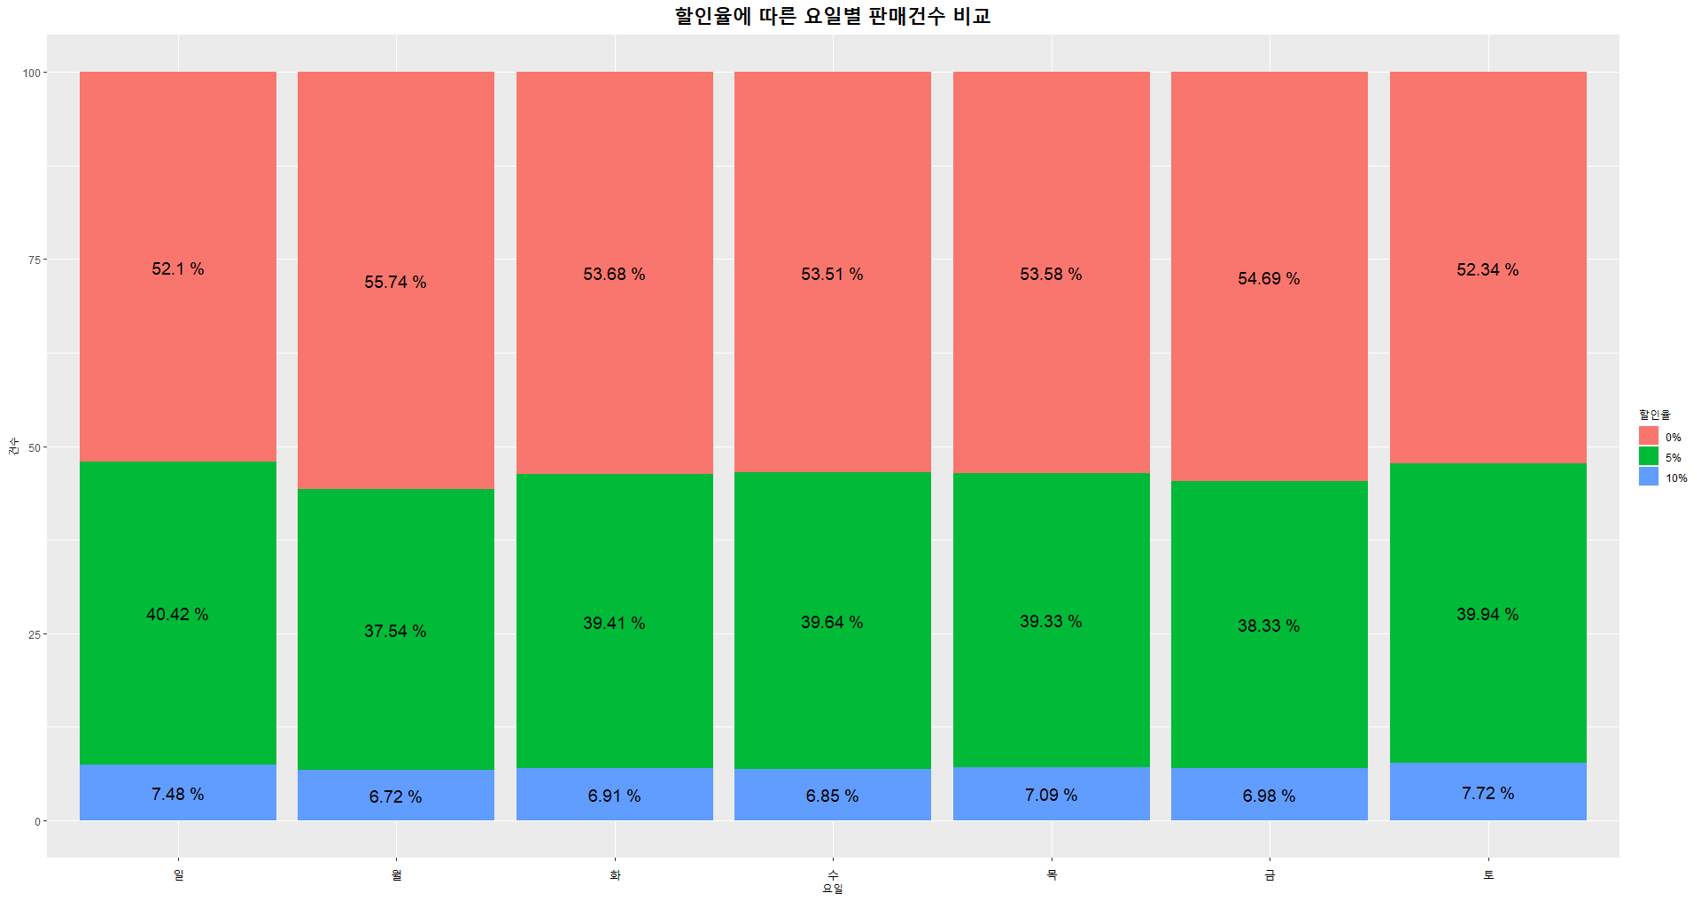
[1-1] 할인율별[0%,5%,10%] 판매건수 백분율
[1-2] 할인율별[0%,5%,10%] 판매금액 백분율
[2-1] 할부요인[할부개월/이자유무]) 판매건수 백분율
[2-2] 할부요인[할부개월/이자유무]) 판매금액 백분율
할인율
요일
판매건수
dc_rate
wday
count
할인율에 따른 요일별 판매건수
INSIGHT
1차 분석 대상
화장품
1차 분석 대상
화장품

Slide 32
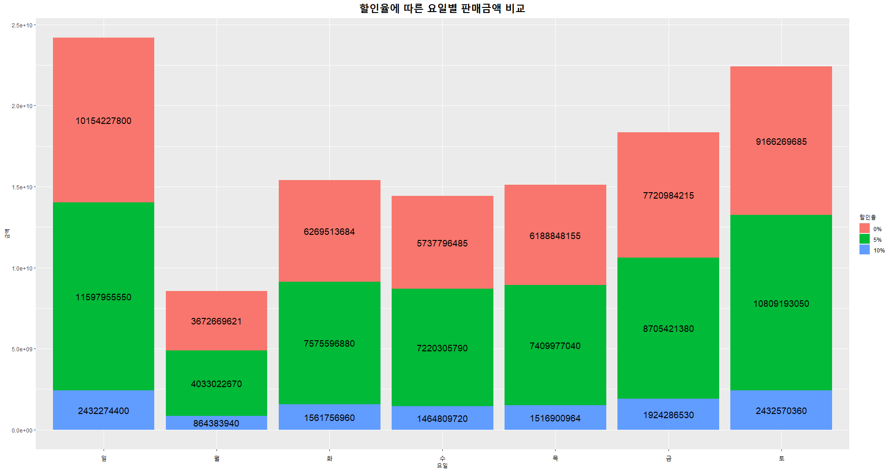
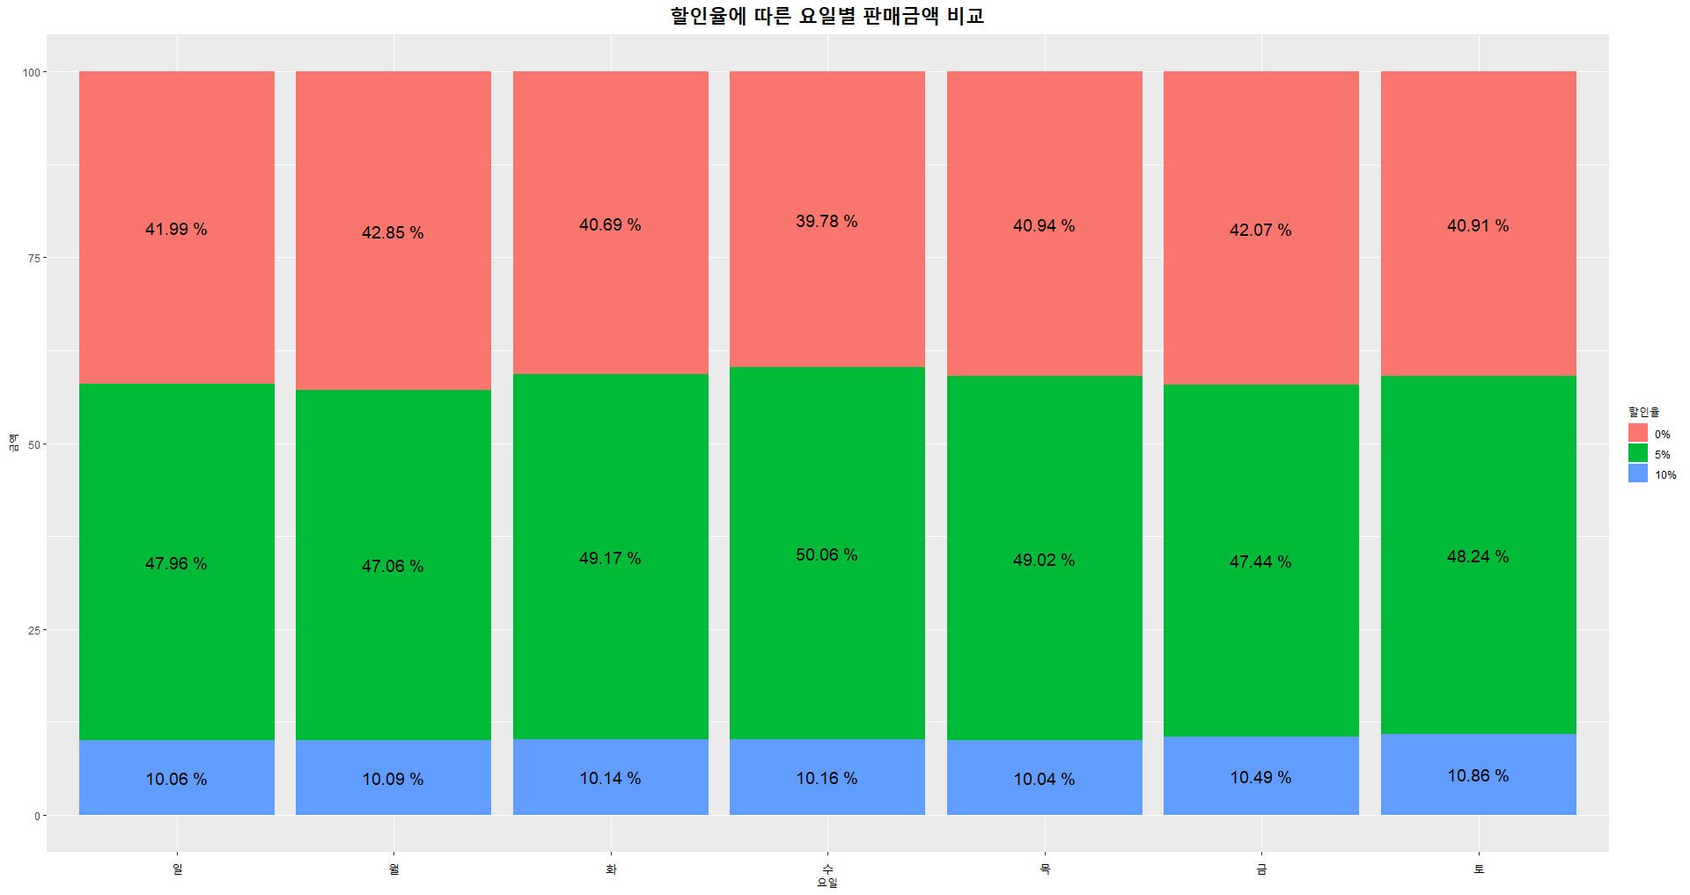
[1-1] 할인율별[0%,5%,10%] 판매건수 백분율
[1-2] 할인율별[0%,5%,10%] 판매금액 백분율
[2-1] 할부요인[할부개월/이자유무]) 판매건수 백분율
[2-2] 할부요인[할부개월/이자유무]) 판매금액 백분율
할인율
요일
판매금액
dc_rate
wday
tot_amt
할인율에 따른 요일별 판매금액
INSIGHT
1차 분석 대상
화장품
1차 분석 대상
화장품

Slide 33
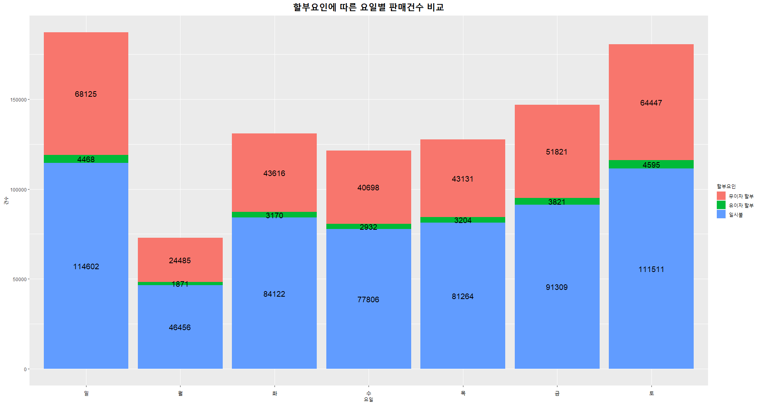
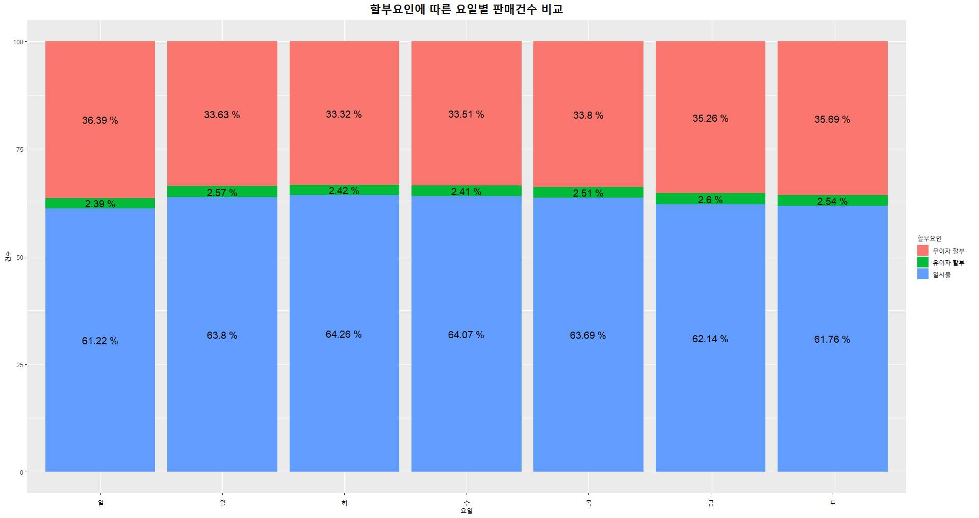
[1-1] 할인율별[0%,5%,10%] 판매건수 백분율
[1-2] 할인율별[0%,5%,10%] 판매금액 백분율
[2-1] 할부요인[할부개월/이자유무]) 판매건수 백분율
[2-2] 할부요인[할부개월/이자유무]) 판매금액 백분율
할부요인
요일
판매건수
inst
wday
count
할부요인에 따른 요일별 판매건수
INSIGHT
1차 분석 대상
화장품
1차 분석 대상
화장품
Notes:
할부요인 / 요일 / 판매건수
평일(월화수목) 보다 주말(금토일)때 할부로 구매하는 사람들이 더 많다
할부구매량 => 주말 > 평일

Slide 34
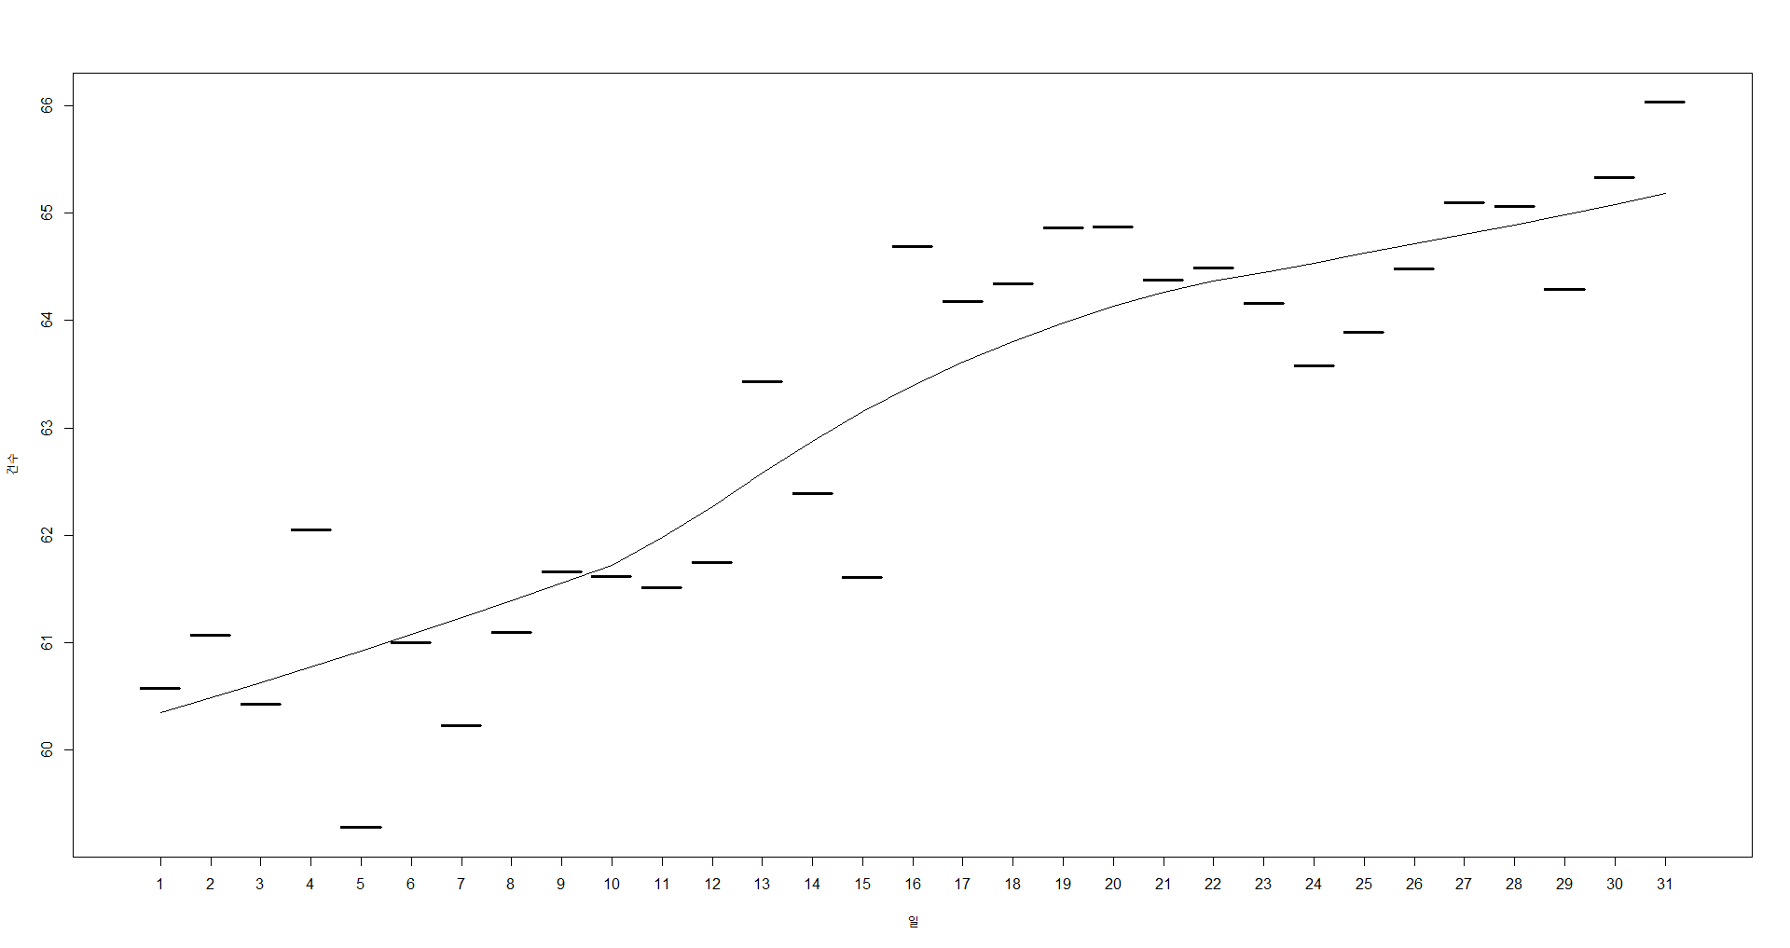
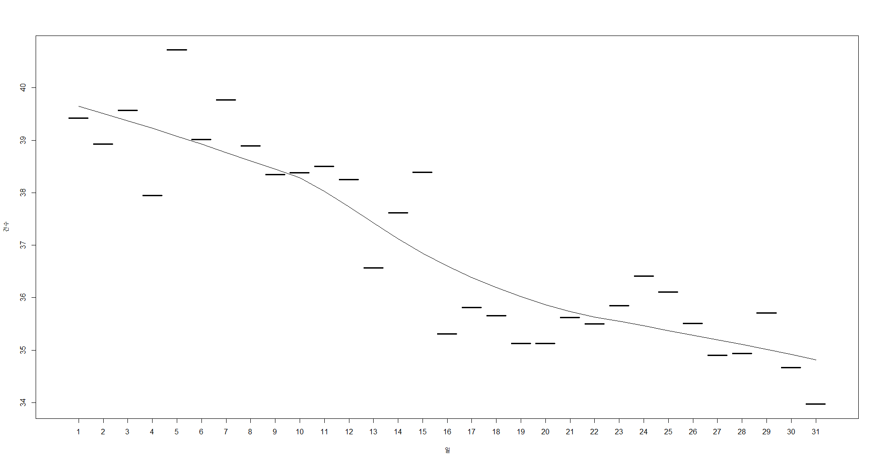
[1-1] 할인율별[0%,5%,10%] 판매건수 백분율
[1-2] 할인율별[0%,5%,10%] 판매금액 백분율
[2-1] 할부요인[할부개월/이자유무]) 판매건수 백분율
[2-2] 할부요인[할부개월/이자유무]) 판매금액 백분율
할부요인
요일
판매건수
inst
wday
count
할부요인에 따른 요일별 판매건수
INSIGHT
1차 분석 대상
일자별 일시불 추세곡선
화장품
1차 분석 대상
화장품
일자별 할부 추세곡선
Notes:
할부요인 / 요일 / 판매건수
평일(월화수목) 보다 주말(금토일)때 할부로 구매하는 사람들이 더 많다
할부구매량 => 주말 > 평일

Slide 35
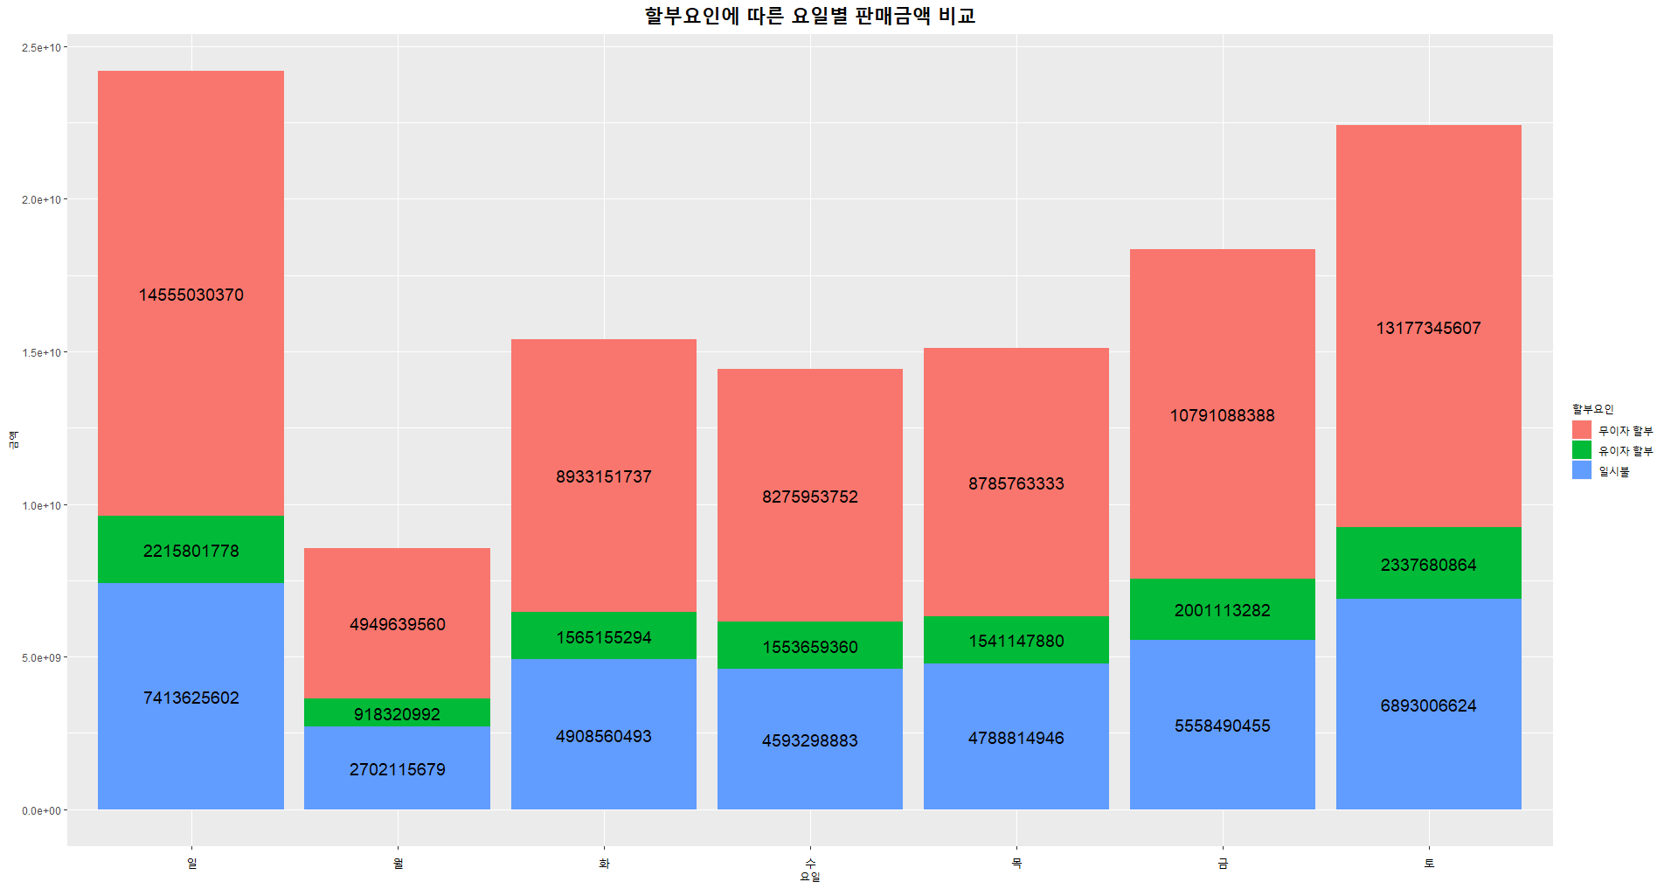
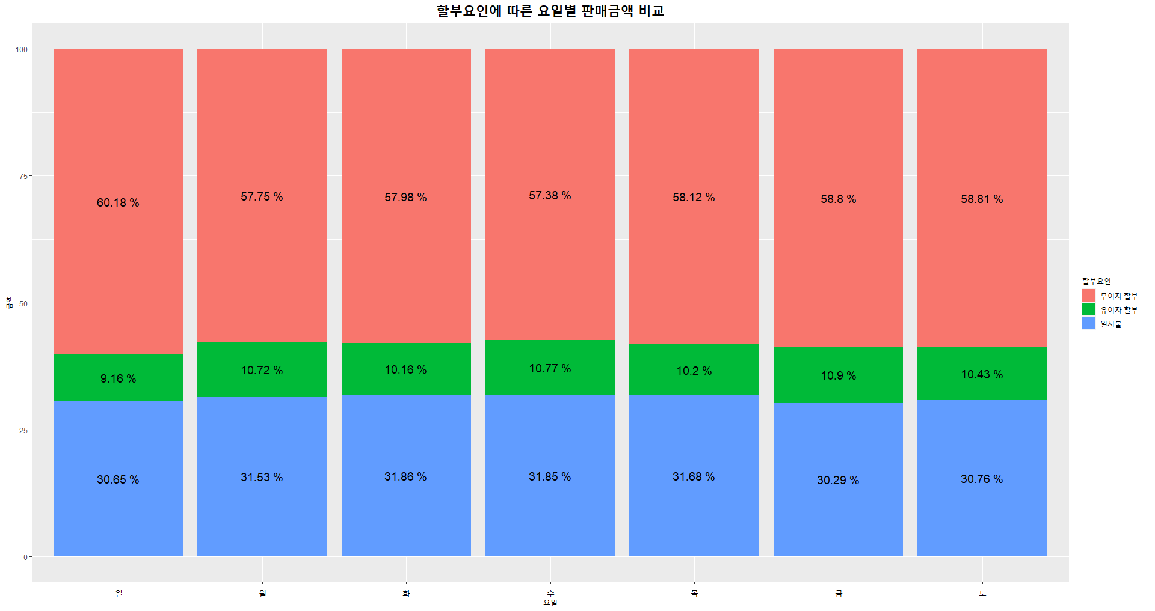
[1-1] 할인율별[0%,5%,10%] 판매건수 백분율
[1-2] 할인율별[0%,5%,10%] 판매금액 백분율
[2-1] 할부요인[할부개월/이자유무]) 판매건수 백분율
[2-2] 할부요인[할부개월/이자유무]) 판매금액 백분율
할부요인
요일
판매금액
inst
wday
tot_amt
할부요인에 따른 요일별 판매금액
INSIGHT
1차 분석 대상
화장품
1차 분석 대상
화장품

Slide 36
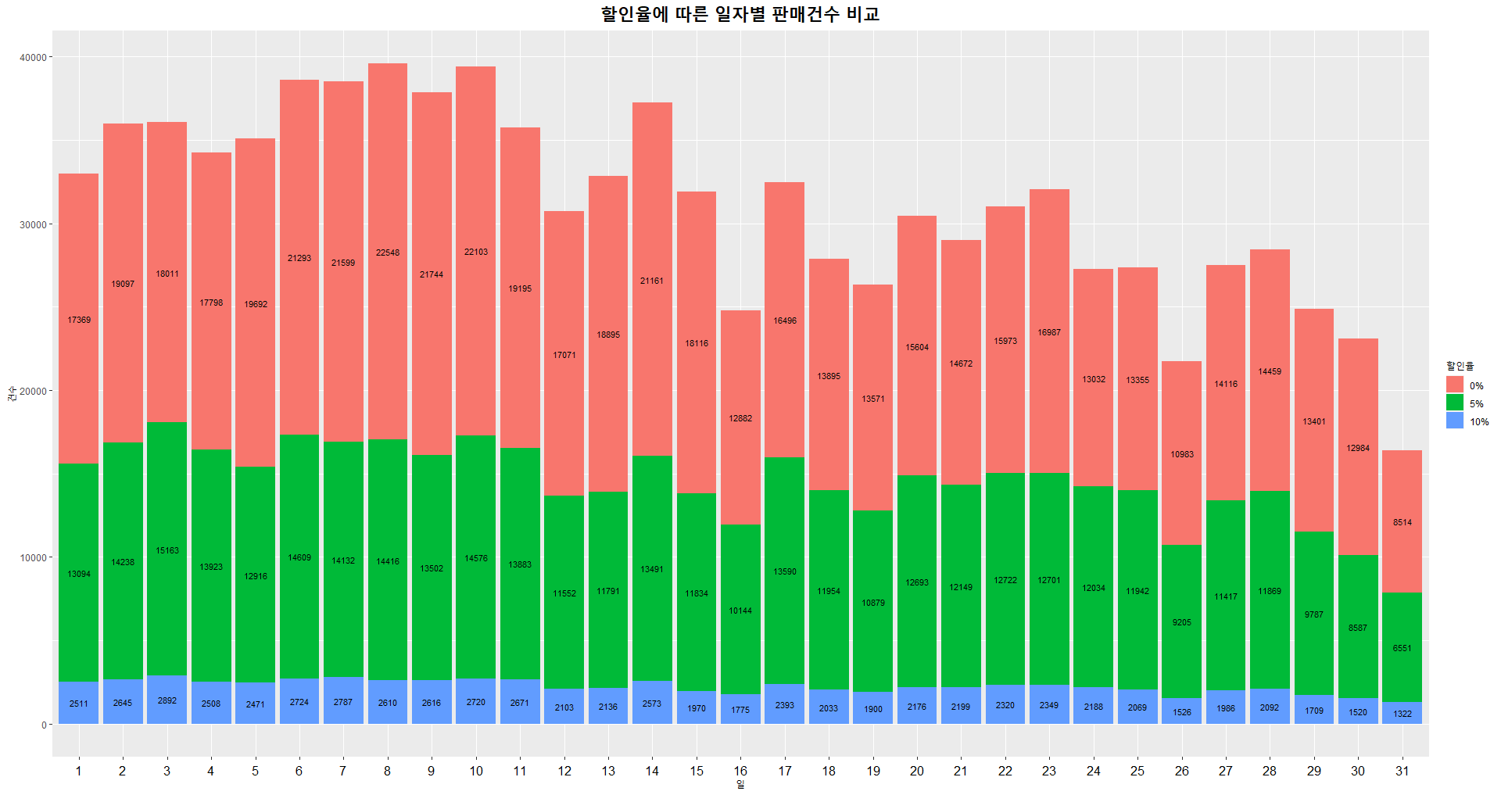
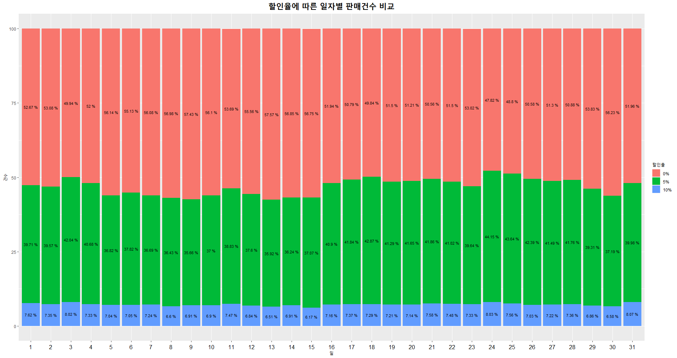
[1-1] 할인율별[0%,5%,10%] 판매건수 백분율
[1-2] 할인율별[0%,5%,10%] 판매금액 백분율
[2-1] 할부요인[할부개월/이자유무]) 판매건수 백분율
[2-2] 할부요인[할부개월/이자유무]) 판매금액 백분율
할인율
일
판매건수
dc_rate
day
count
할인율에 따른 일자별 판매건수
INSIGHT
1차 분석 대상
화장품
1차 분석 대상
화장품

Slide 37
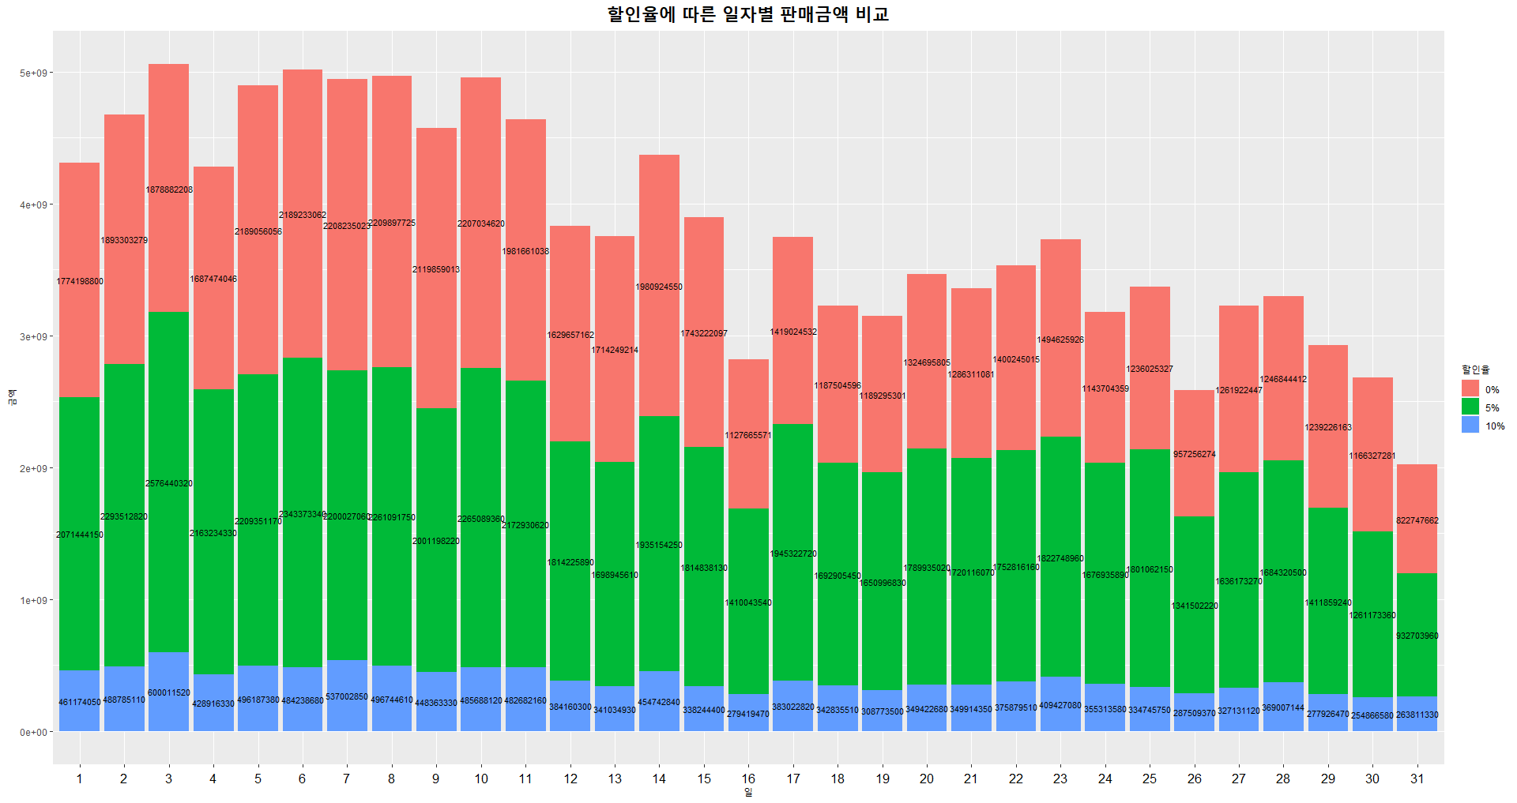
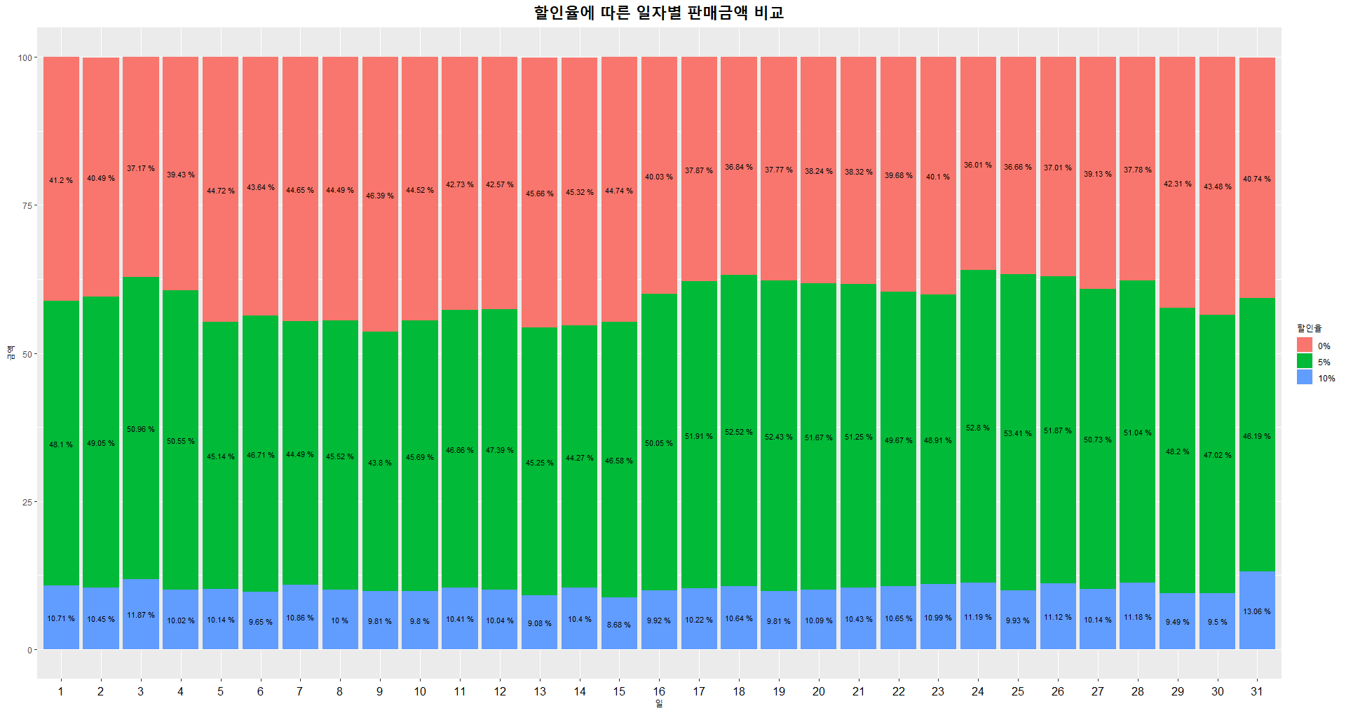
[1-1] 할인율별[0%,5%,10%] 판매건수 백분율
[1-2] 할인율별[0%,5%,10%] 판매금액 백분율
[2-1] 할부요인[할부개월/이자유무]) 판매건수 백분율
[2-2] 할부요인[할부개월/이자유무]) 판매금액 백분율
할인율
일
판매금액
dc_rate
day
tot_amt
할인율에 따른 일자별 판매금액
INSIGHT
1차 분석 대상
화장품
1차 분석 대상
화장품

Slide 38
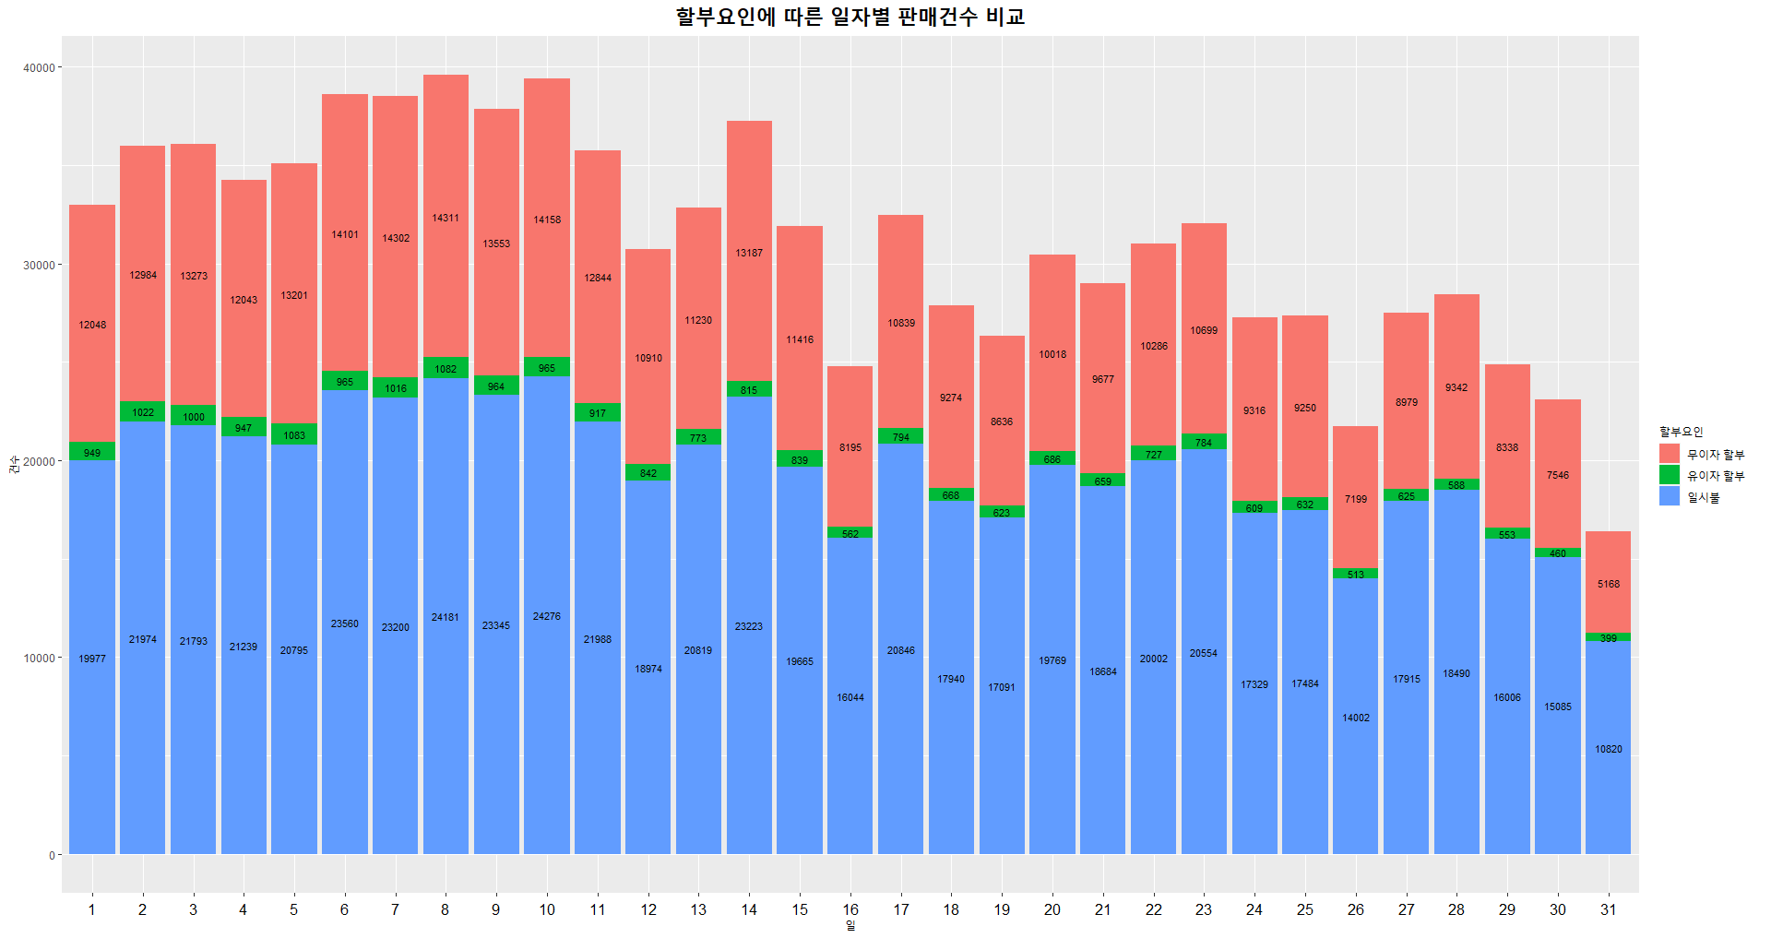
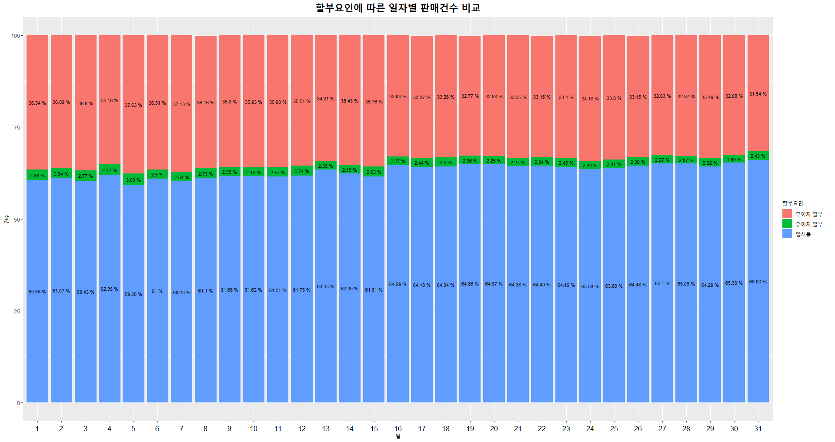
[1-1] 할인율별[0%,5%,10%] 판매건수 백분율
[1-2] 할인율별[0%,5%,10%] 판매금액 백분율
[2-1] 할부요인[할부개월/이자유무]) 판매건수 백분율
[2-2] 할부요인[할부개월/이자유무]) 판매금액 백분율
할부요인
일
판매건수
inst
day
count
할부요인에 따른 일자별 판매건수
INSIGHT
1차 분석 대상
화장품
1차 분석 대상
화장품

Slide 39
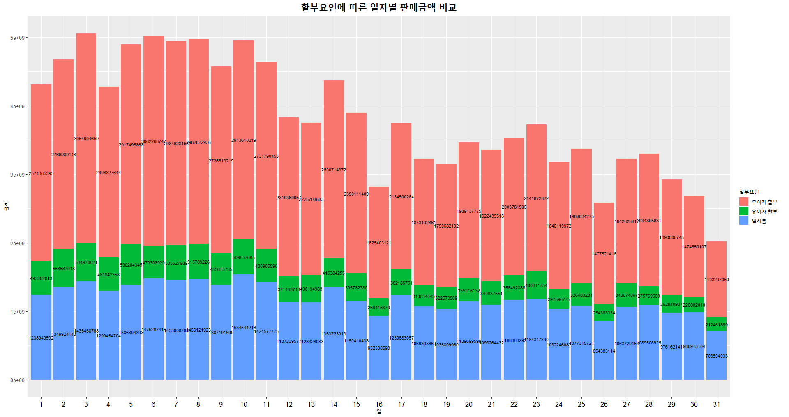
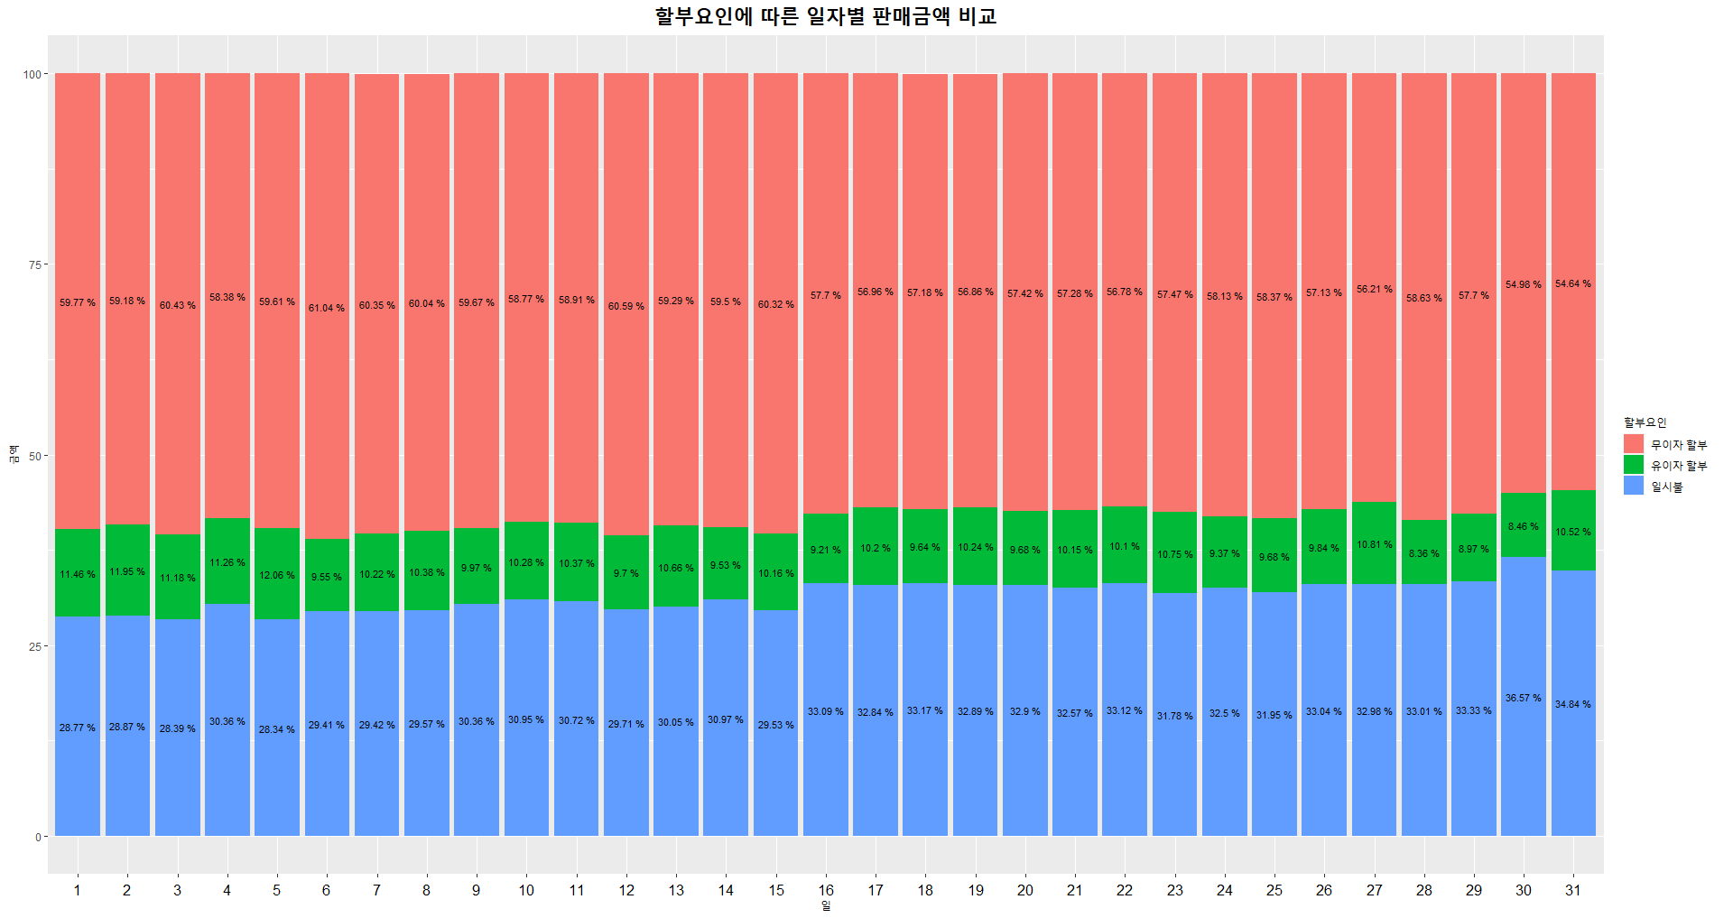
[1-1] 할인율별[0%,5%,10%] 판매건수 백분율
[1-2] 할인율별[0%,5%,10%] 판매금액 백분율
[2-1] 할부요인[할부개월/이자유무]) 판매건수 백분율
[2-2] 할부요인[할부개월/이자유무]) 판매금액 백분율
할부요인
일
판매금액
inst
day
tot_amt
할부요인에 따른 일자별 판매금액
INSIGHT
1차 분석 대상
화장품
1차 분석 대상
화장품

Slide 40
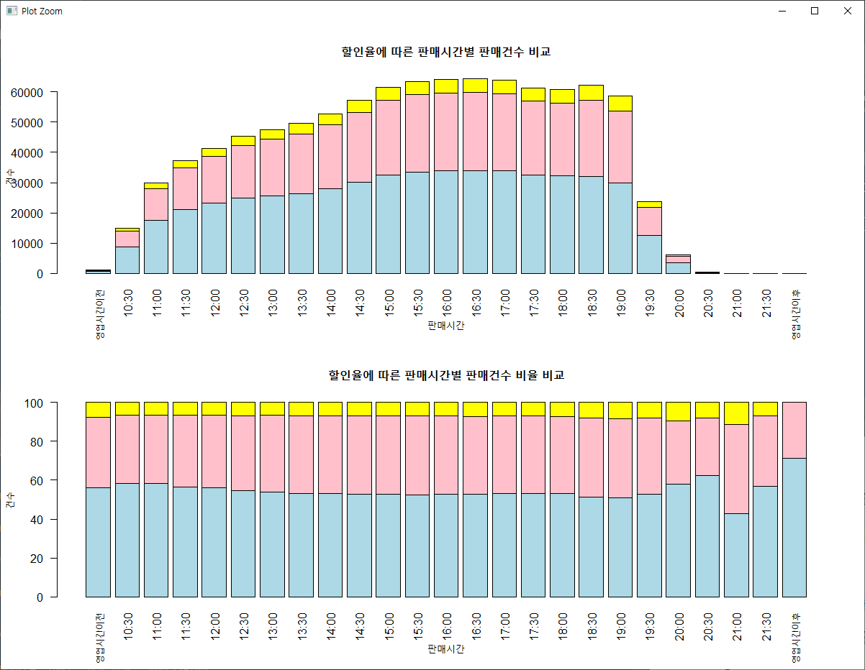
[1-1] 할인율별[0%,5%,10%] 판매건수 백분율
[1-2] 할인율별[0%,5%,10%] 판매금액 백분율
[2-1] 할부요인[할부개월/이자유무]) 판매건수 백분율
[2-2] 할부요인[할부개월/이자유무]) 판매금액 백분율
할인율
판매시간
판매건수
dc_rate
hhd_time
count
할인율에 따른 시간별 판매건수
INSIGHT
1차 분석 대상
화장품
1차 분석 대상
화장품

Slide 41
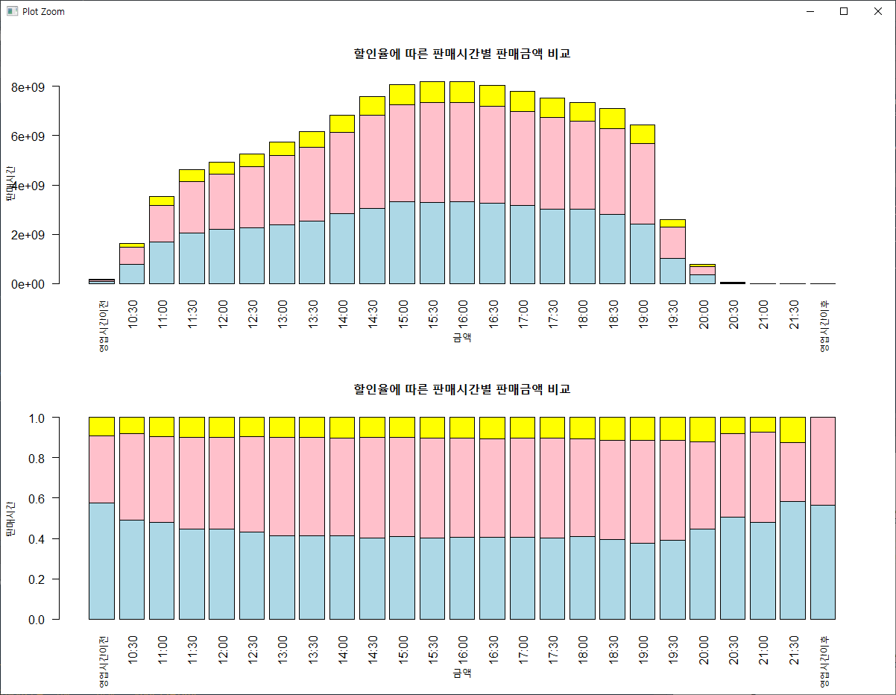
[1-1] 할인율별[0%,5%,10%] 판매건수 백분율
[1-2] 할인율별[0%,5%,10%] 판매금액 백분율
[2-1] 할부요인[할부개월/이자유무]) 판매건수 백분율
[2-2] 할부요인[할부개월/이자유무]) 판매금액 백분율
할인율
판매시간
판매금액
dc_rate
hhd_time
tot_amt
할인율에 따른 일자별 판매금액
INSIGHT
1차 분석 대상
화장품
1차 분석 대상
화장품

Slide 42
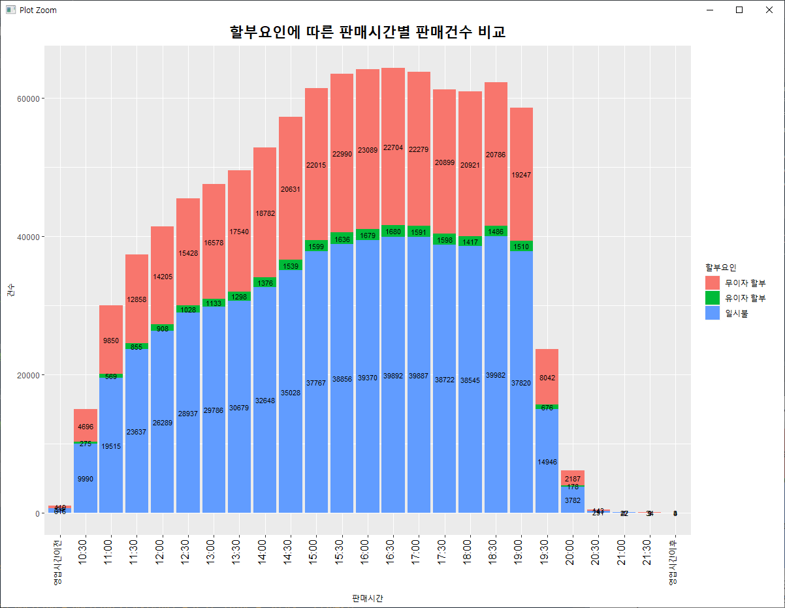
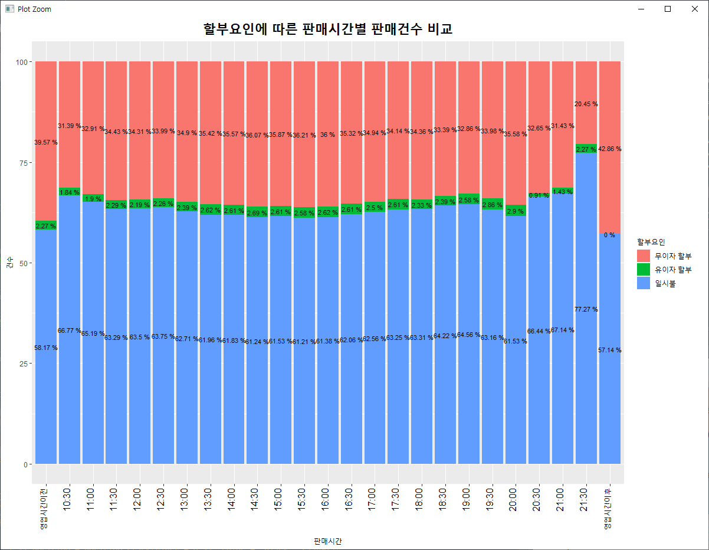
[1-1] 할인율별[0%,5%,10%] 판매건수 백분율
[1-2] 할인율별[0%,5%,10%] 판매금액 백분율
[2-1] 할부요인[할부개월/이자유무]) 판매건수 백분율
[2-2] 할부요인[할부개월/이자유무]) 판매금액 백분율
할부요인
판매시간
판매건수
inst
hhd_time
count
할부요인에 따른 시간대별 판매건수
INSIGHT
1차 분석 대상
화장품
1차 분석 대상
화장품

Slide 43
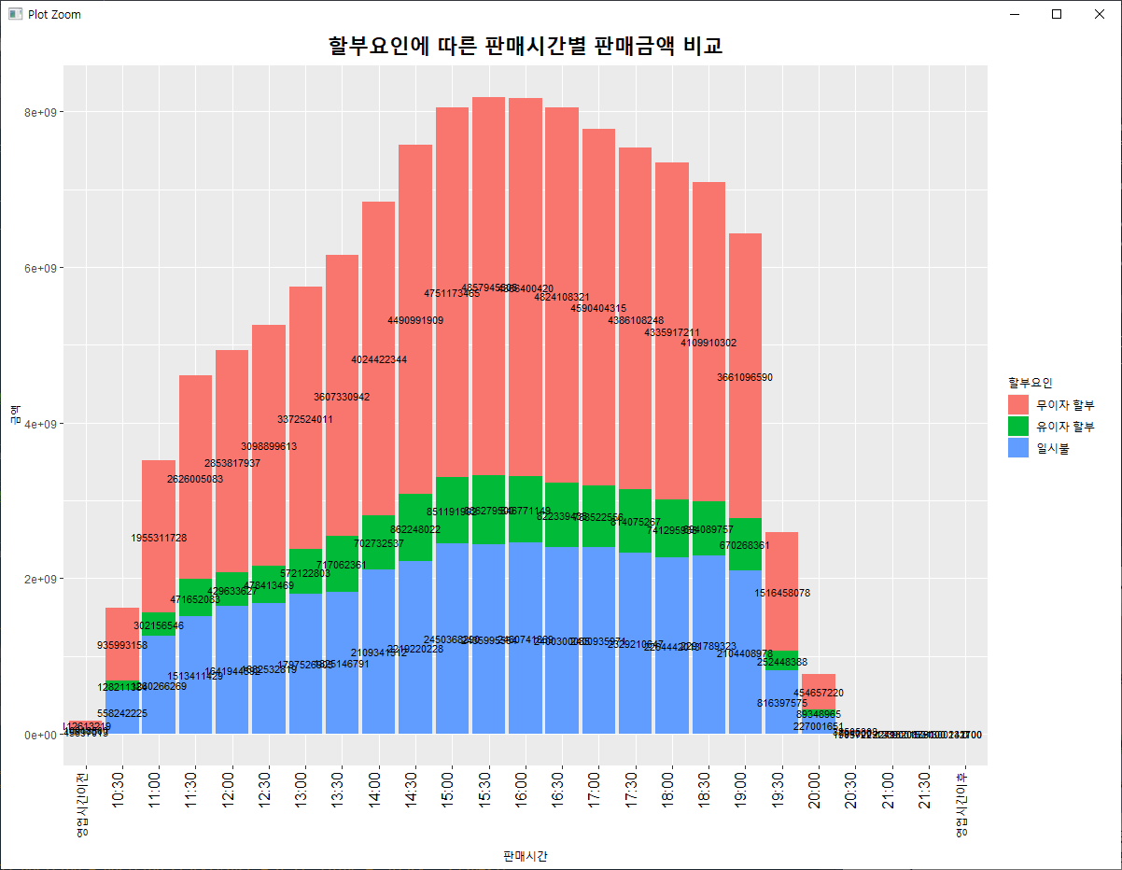
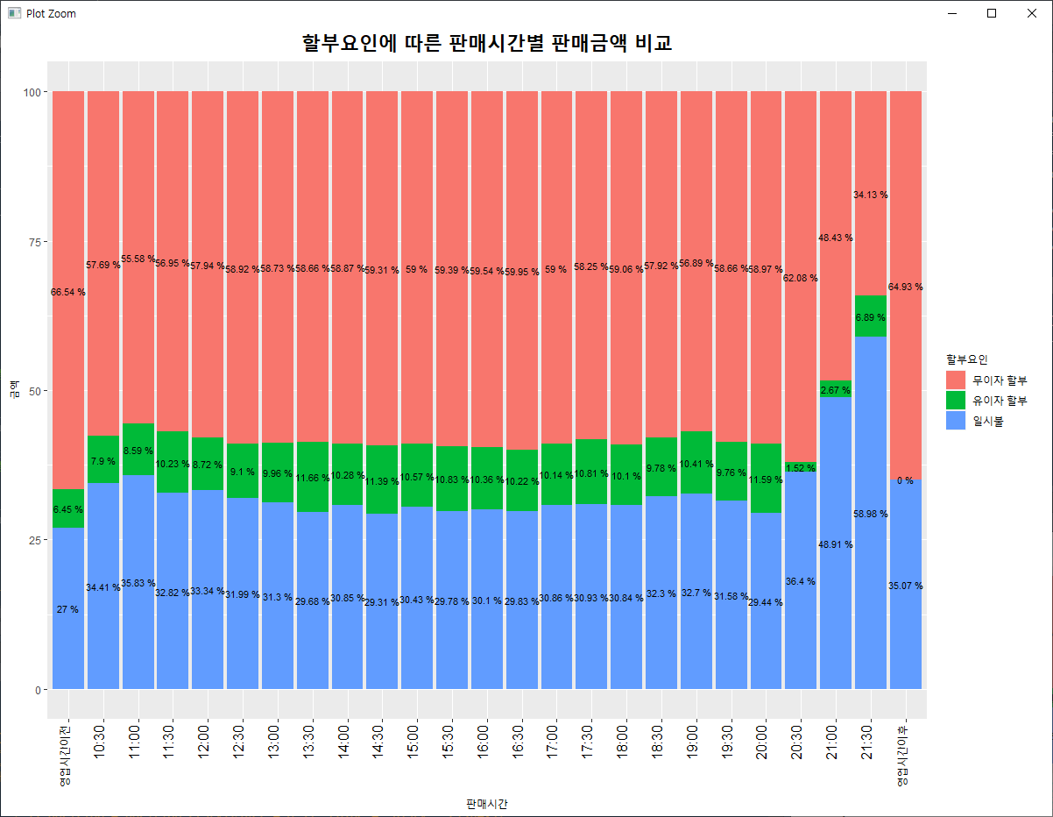
[1-1] 할인율별[0%,5%,10%] 판매건수 백분율
[1-2] 할인율별[0%,5%,10%] 판매금액 백분율
[2-1] 할부요인[할부개월/이자유무]) 판매건수 백분율
[2-2] 할부요인[할부개월/이자유무]) 판매금액 백분율
할부요인
판매시간
판매금액
inst
hhd_time
tot_amt
할부요인에 따른 시간대별 판매금액
INSIGHT
1차 분석 대상
화장품
1차 분석 대상
화장품

Slide 44
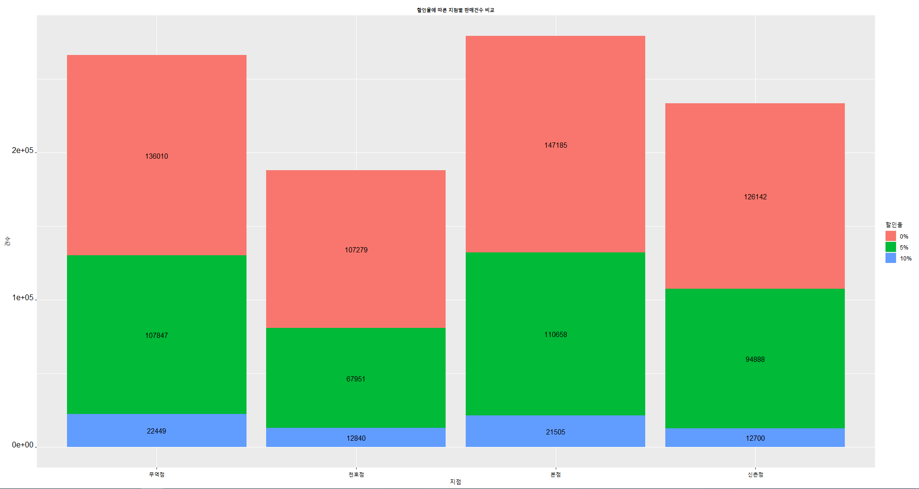
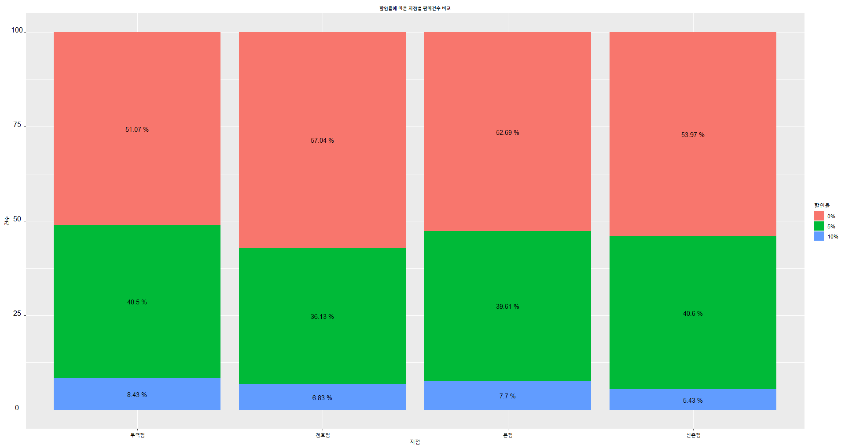
[1-1] 할인율별[0%,5%,10%] 판매건수 백분율
[1-2] 할인율별[0%,5%,10%] 판매금액 백분율
[2-1] 할부요인[할부개월/이자유무]) 판매건수 백분율
[2-2] 할부요인[할부개월/이자유무]) 판매금액 백분율
할인율
지점
판매건수
dc_rate
Str_nm
count
할인율에 따른 지점별 판매건수
INSIGHT
1차 분석 대상
화장품
1차 분석 대상
화장품

Slide 45
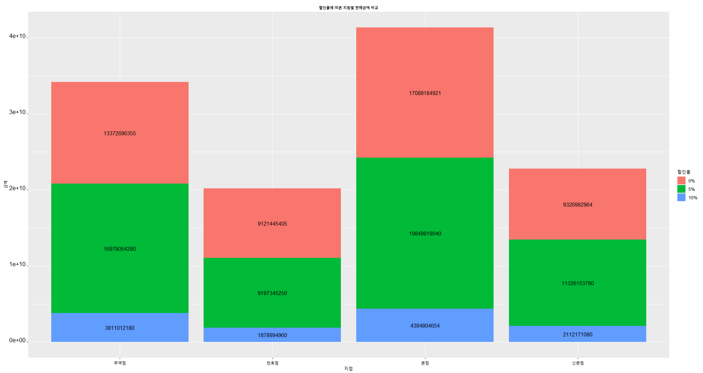
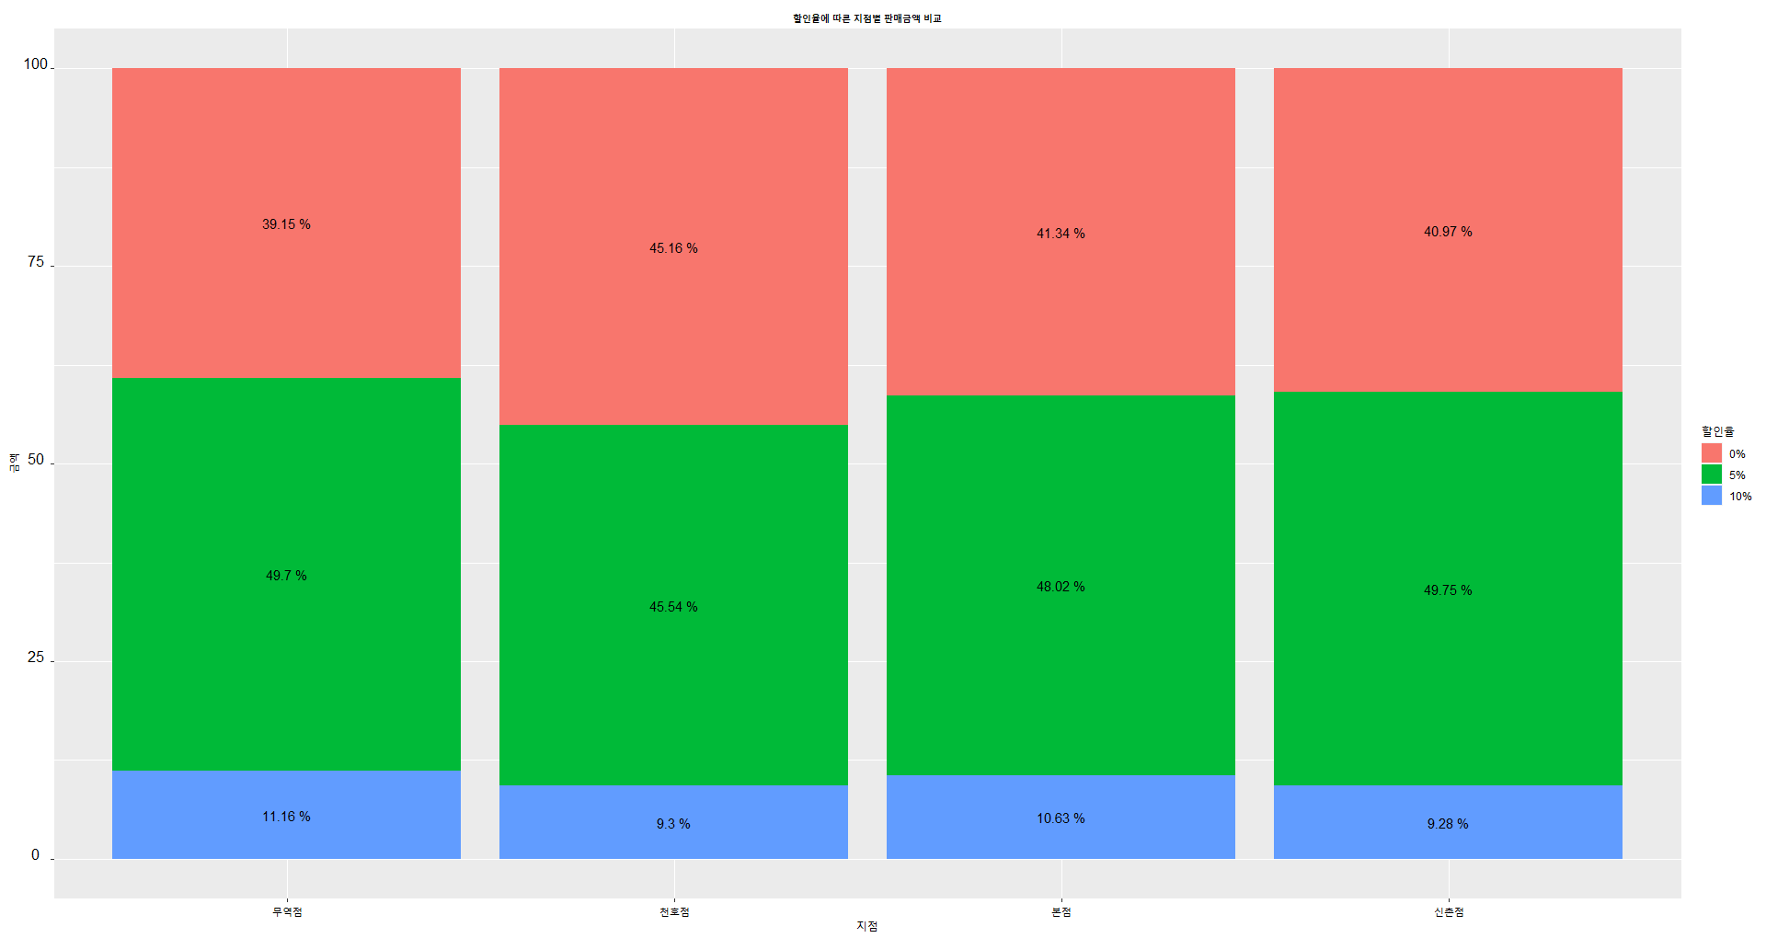
[1-1] 할인율별[0%,5%,10%] 판매건수 백분율
[1-2] 할인율별[0%,5%,10%] 판매금액 백분율
[2-1] 할부요인[할부개월/이자유무]) 판매건수 백분율
[2-2] 할부요인[할부개월/이자유무]) 판매금액 백분율
할인율
지점
판매금액
dc_rate
Str_nm
tot_amt
할인율에 따른 지점별 판매금액
INSIGHT
1차 분석 대상
화장품
1차 분석 대상
화장품

Slide 46


[1-1] 할인율별[0%,5%,10%] 판매건수 백분율
[1-2] 할인율별[0%,5%,10%] 판매금액 백분율
[2-1] 할부요인[할부개월/이자유무]) 판매건수 백분율
[2-2] 할부요인[할부개월/이자유무]) 판매금액 백분율
할부요인
지점
판매건수
inst
Str_nm
count
할부요인에 따른 지점별 판매건수
INSIGHT
1차 분석 대상
화장품
1차 분석 대상
화장품

Slide 47


[1-1] 할인율별[0%,5%,10%] 판매건수 백분율
[1-2] 할인율별[0%,5%,10%] 판매금액 백분율
[2-1] 할부요인[할부개월/이자유무]) 판매건수 백분율
[2-2] 할부요인[할부개월/이자유무]) 판매금액 백분율
할부요인
지점
판매금액
inst
Str_nm
tot_amt
할부요인에 따른 지점별 판매금액
INSIGHT
1차 분석 대상
화장품
1차 분석 대상
화장품

Slide 48


[1-1] 할인율별[0%,5%,10%] 판매건수 백분율
[1-2] 할인율별[0%,5%,10%] 판매금액 백분율
[2-1] 할부요인[할부개월/이자유무]) 판매건수 백분율
[2-2] 할부요인[할부개월/이자유무]) 판매금액 백분율
할인율
팀
판매건수
dc_rate
team_nm
count
할인율에 따른 팀별 판매건수
INSIGHT
1차 분석 대상
화장품
1차 분석 대상
화장품

Slide 49


[1-1] 할인율별[0%,5%,10%] 판매건수 백분율
[1-2] 할인율별[0%,5%,10%] 판매금액 백분율
[2-1] 할부요인[할부개월/이자유무]) 판매건수 백분율
[2-2] 할부요인[할부개월/이자유무]) 판매금액 백분율
할인율
팀
판매금액
dc_rate
team_nm
tot_amt
할인율에 따른 팀별 판매금액
INSIGHT
1차 분석 대상
화장품
1차 분석 대상
화장품

Slide 50


[1-1] 할인율별[0%,5%,10%] 판매건수 백분율
[1-2] 할인율별[0%,5%,10%] 판매금액 백분율
[2-1] 할부요인[할부개월/이자유무]) 판매건수 백분율
[2-2] 할부요인[할부개월/이자유무]) 판매금액 백분율
할부요인
팀
판매건수
inst
team_nm
count
할부요인에 따른 팀별 판매건수
INSIGHT
1차 분석 대상
화장품
1차 분석 대상
화장품

Slide 51


[1-1] 할인율별[0%,5%,10%] 판매건수 백분율
[1-2] 할인율별[0%,5%,10%] 판매금액 백분율
[2-1] 할부요인[할부개월/이자유무]) 판매건수 백분율
[2-2] 할부요인[할부개월/이자유무]) 판매금액 백분율
할부요인
팀
판매금액
inst
team_nm
tot_amt
할부요인에 따른 팀별 판매금액
INSIGHT
1차 분석 대상
화장품
1차 분석 대상
화장품

Slide 52


[1-1] 할인율별[0%,5%,10%] 판매건수 백분율
[1-2] 할인율별[0%,5%,10%] 판매금액 백분율
[2-1] 할부요인[할부개월/이자유무]) 판매건수 백분율
[2-2] 할부요인[할부개월/이자유무]) 판매금액 백분율
할인율
수입여부
판매건수
dc_rate
Import_flg
count
할인율에 따른 수입여부 판매건수
INSIGHT
1차 분석 대상
화장품
1차 분석 대상
화장품

Slide 53


[1-1] 할인율별[0%,5%,10%] 판매건수 백분율
[1-2] 할인율별[0%,5%,10%] 판매금액 백분율
[2-1] 할부요인[할부개월/이자유무]) 판매건수 백분율
[2-2] 할부요인[할부개월/이자유무]) 판매금액 백분율
할인율
수입여부
판매금액
dc_rate
Import_flg
tot_amt
할인율에 따른 수입여부 판매금액
INSIGHT
1차 분석 대상
화장품
1차 분석 대상
화장품

Slide 54


[1-1] 할인율별[0%,5%,10%] 판매건수 백분율
[1-2] 할인율별[0%,5%,10%] 판매금액 백분율
[2-1] 할부요인[할부개월/이자유무]) 판매건수 백분율
[2-2] 할부요인[할부개월/이자유무]) 판매금액 백분율
할부요인
수입여부
판매건수
inst
Import_flg
count
할부요인에 따른 수입여부 판매건수
INSIGHT
1차 분석 대상
화장품
1차 분석 대상
화장품

Slide 55


[1-1] 할인율별[0%,5%,10%] 판매건수 백분율
[1-2] 할인율별[0%,5%,10%] 판매금액 백분율
[2-1] 할부요인[할부개월/이자유무]) 판매건수 백분율
[2-2] 할부요인[할부개월/이자유무]) 판매금액 백분율
할부요인
수입여부
판매금액
inst
Import_flg
tot_amt
할부요인에 따른 수입여부 판매금액
INSIGHT
1차 분석 대상
화장품
1차 분석 대상
화장품

Slide 56


[1-1] 할인율별[0%,5%,10%] 판매건수 백분율
[1-2] 할인율별[0%,5%,10%] 판매금액 백분율
[2-1] 할부요인[할부개월/이자유무]) 판매건수 백분율
[2-2] 할부요인[할부개월/이자유무]) 판매금액 백분율
할인율
가격대별
판매건수
dc_rate
Import_flg
count
할인율에 따른 가격대별 판매건수
INSIGHT
1차 분석 대상
화장품
1차 분석 대상
화장품

Slide 57


[1-1] 할인율별[0%,5%,10%] 판매건수 백분율
[1-2] 할인율별[0%,5%,10%] 판매금액 백분율
[2-1] 할부요인[할부개월/이자유무]) 판매건수 백분율
[2-2] 할부요인[할부개월/이자유무]) 판매금액 백분율
할인율
가격대별
판매금액
dc_rate
Import_flg
tot_amt
할인율에 따른 가격대별 판매금액
INSIGHT
1차 분석 대상
화장품
1차 분석 대상
화장품

Slide 58


[1-1] 할인율별[0%,5%,10%] 판매건수 백분율
[1-2] 할인율별[0%,5%,10%] 판매금액 백분율
[2-1] 할부요인[할부개월/이자유무]) 판매건수 백분율
[2-2] 할부요인[할부개월/이자유무]) 판매금액 백분율
할부요인
가격대별
판매건수
inst
Import_flg
count
할부요인에 따른 가격대별 판매건수
INSIGHT
1차 분석 대상
화장품
1차 분석 대상
화장품

Slide 59


[1-1] 할인율별[0%,5%,10%] 판매건수 백분율
[1-2] 할인율별[0%,5%,10%] 판매금액 백분율
[2-1] 할부요인[할부개월/이자유무]) 판매건수 백분율
[2-2] 할부요인[할부개월/이자유무]) 판매금액 백분율
할부요인
가격대별
판매금액
inst
Import_flg
tot_amt
할부요인에 따른 가격대별 판매금액
INSIGHT
1차 분석 대상
화장품
1차 분석 대상
화장품

Slide 60
할인율
판매시간
판매건수
dc_rate
hhd_time
count

Slide 61
할인율
판매시간
판매금액
dc_rate
hhd_time
tot_amt

Slide 62
할인율
판매건수
dc_rate
count

Slide 63
할인율
판매금액
dc_rate
tot_amt

Slide 64
할부요인
판매건수
inst
count

Slide 65
할부요인
판매금액
inst
tot_amt

Slide 66
Contrastive Analysis
대조분석

Slide 67
364

Slide 68
Conclusion
결론

Slide 69
+분석활용시나리오

